Slide 1
Dotkni se vesmíru

Slide 2
Poděkování
Do projektu Dotkni se vesmíru jsme se s třídami 3.A a 6.B přihlásili v březnu 2022. Naším cílem bylo vyfotografovat zakřivení zemského povrchu. Naplánovali jsme si dlouhou cestu spojenou s velmi zajímavými úkoly a výzvami. Podařilo se nám je plnit díky propojení moderních metod vzdělávání tzv. STEAM (Science, Technology, Engineering, Arts, Math).
Děkujeme organizátorům, sponzorům, vedení školy, zapojeným žákům a rodičům za aktivitu a podporu.
Mgr. Jana Červená, Mgr. Petra Formáčková

Slide 3
Organizátoři, sponzoři

Slide 4
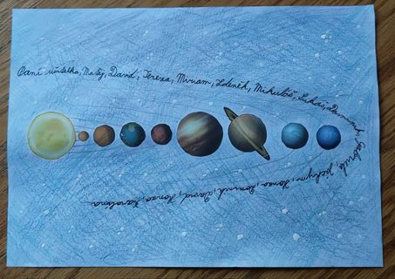
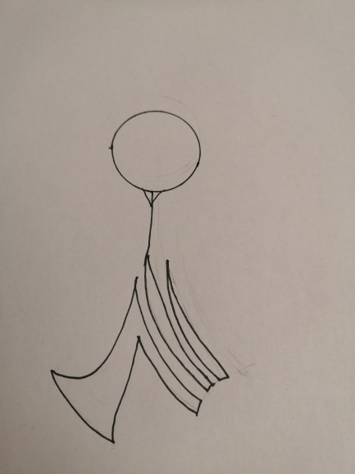
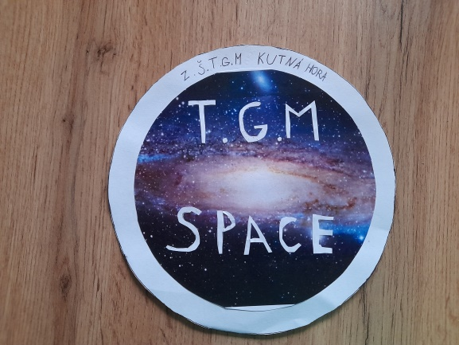
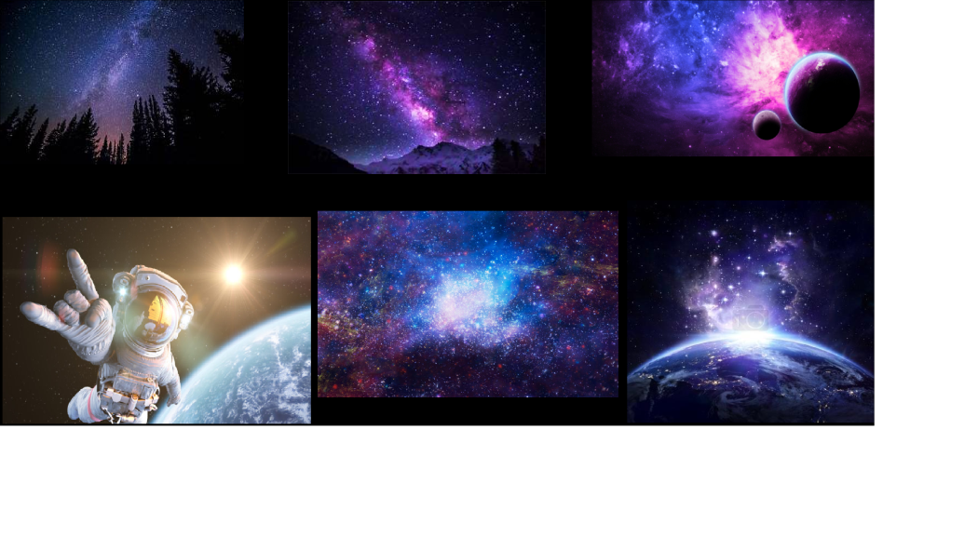
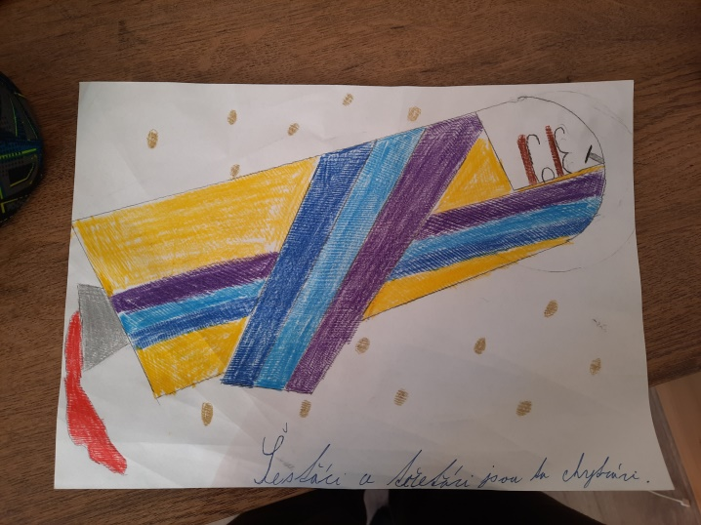
Volba loga projektu

Slide 5
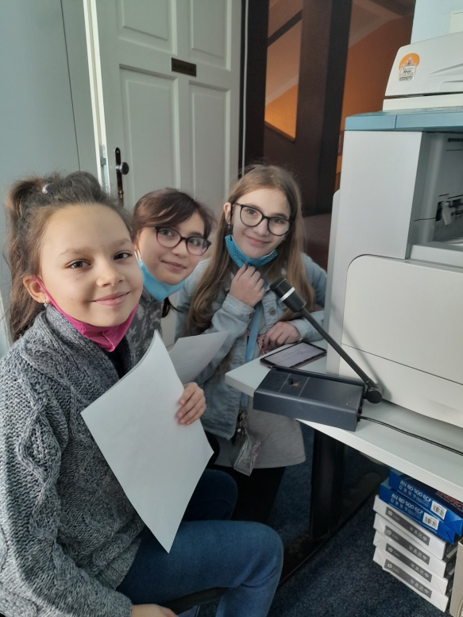
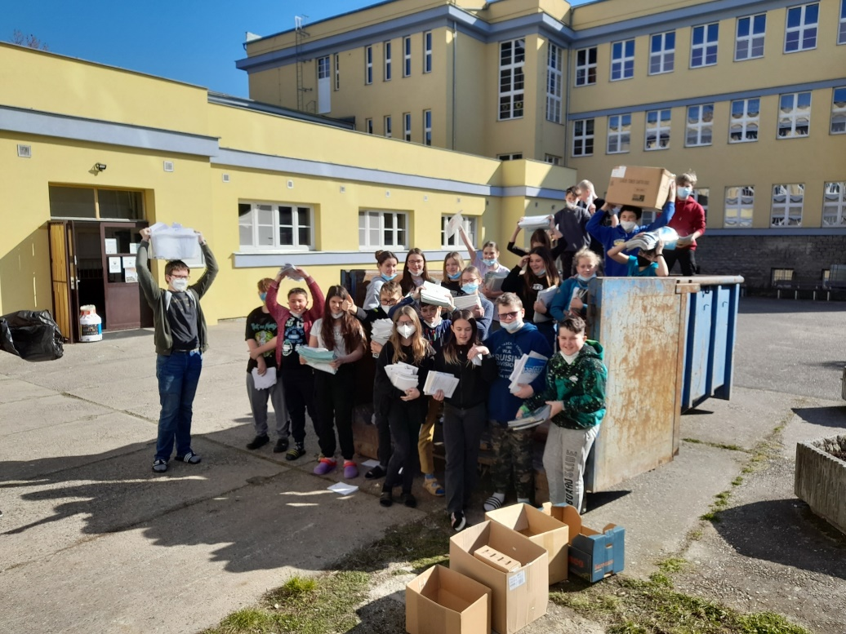
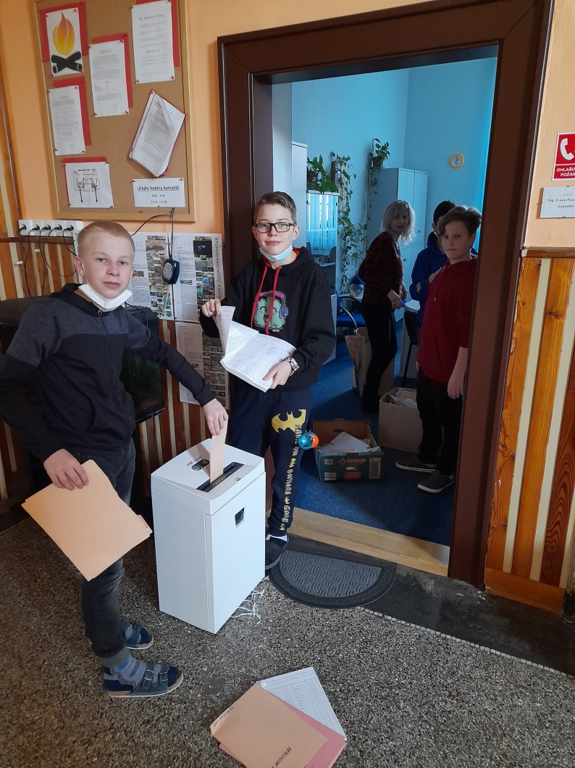
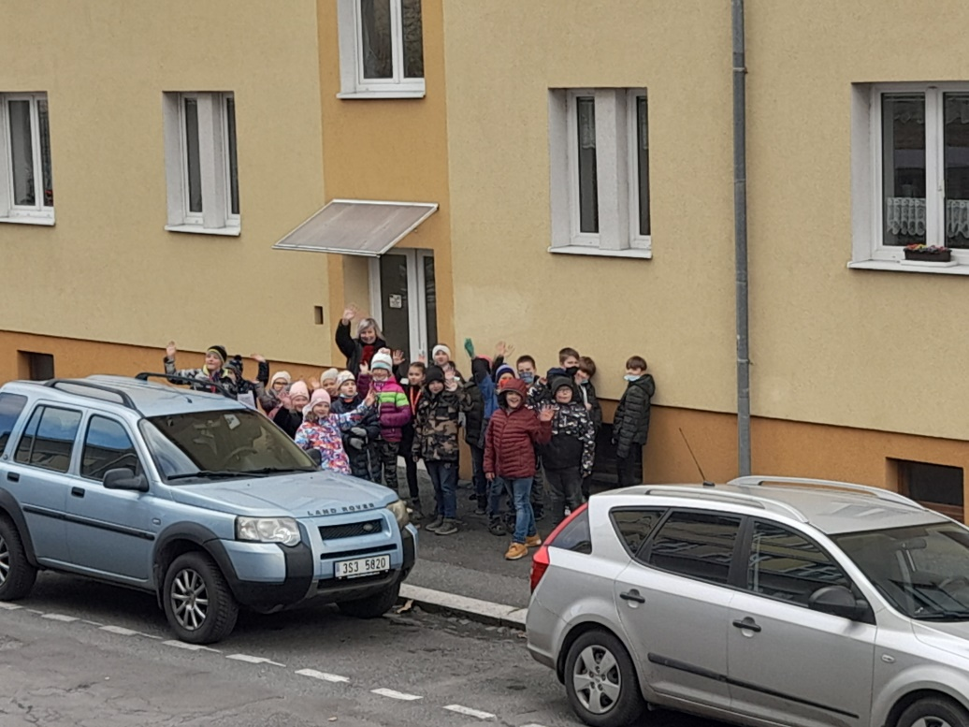
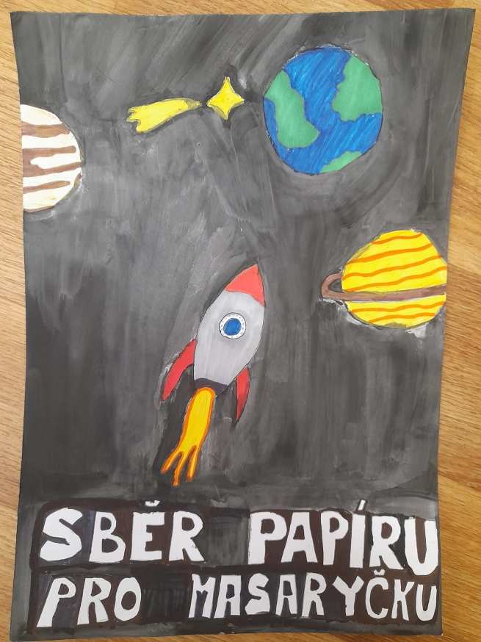
Sběr papíru – dofinancování nákladů

Slide 6
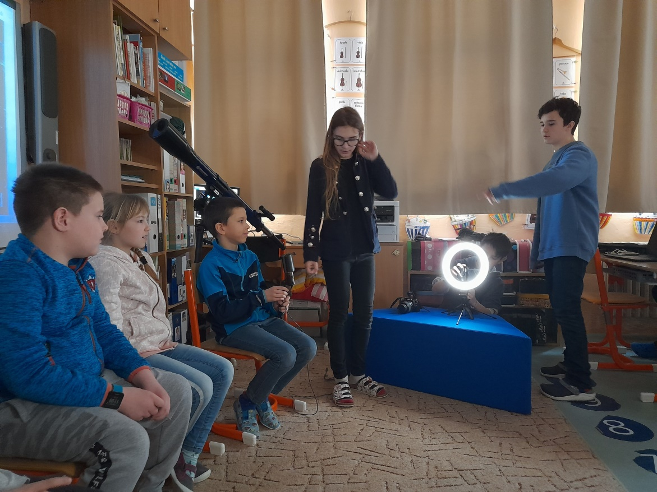
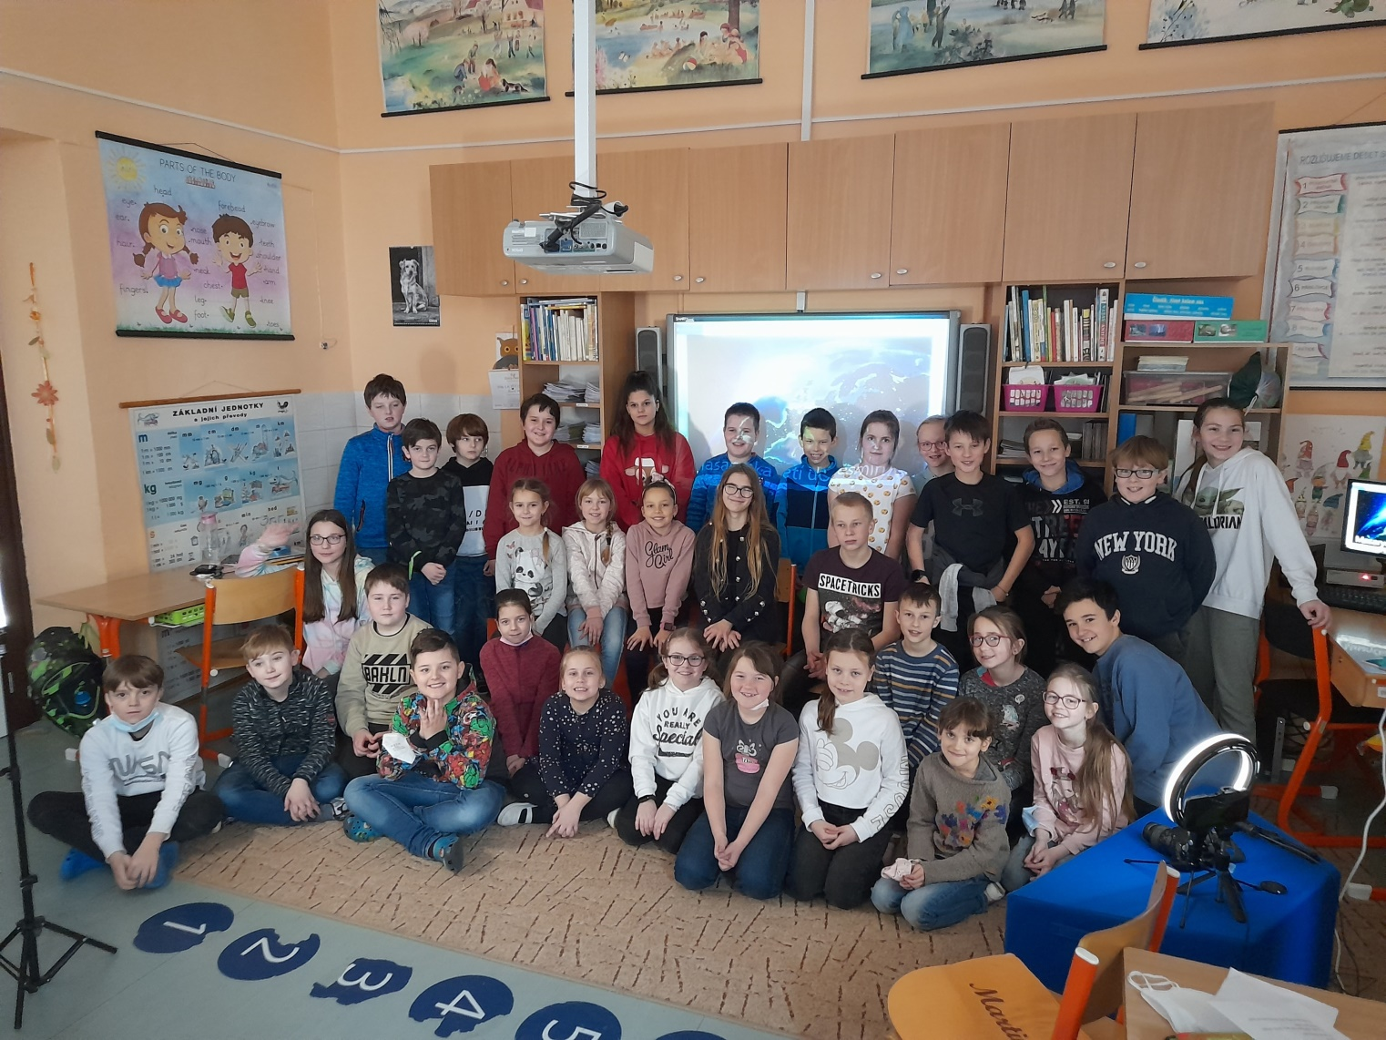
Natáčení videa k žádosti o minigrant Eduzměna
Video k žádosti pro Eduzměnu

Slide 7
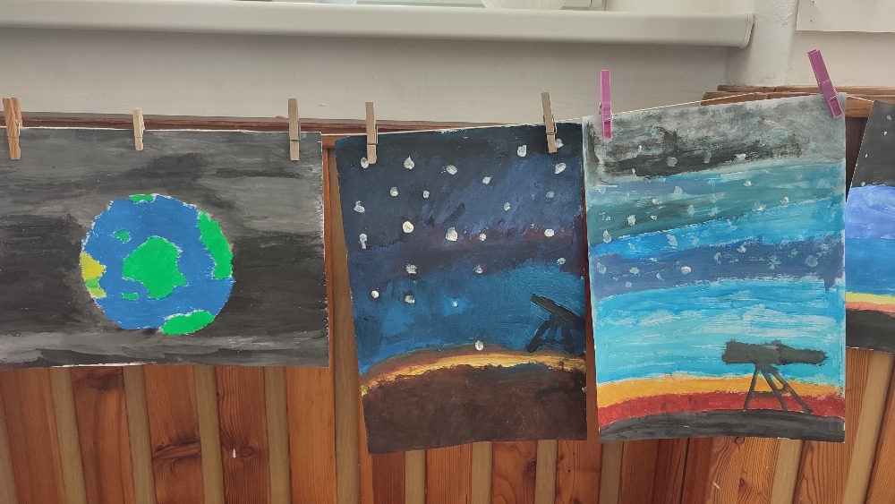
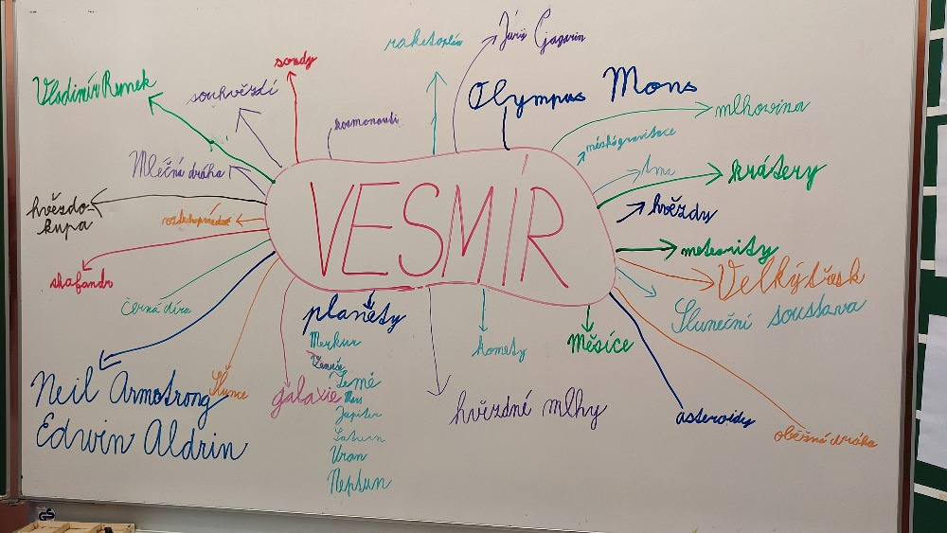
Práce žáků – co víme o vesmíru

Slide 8
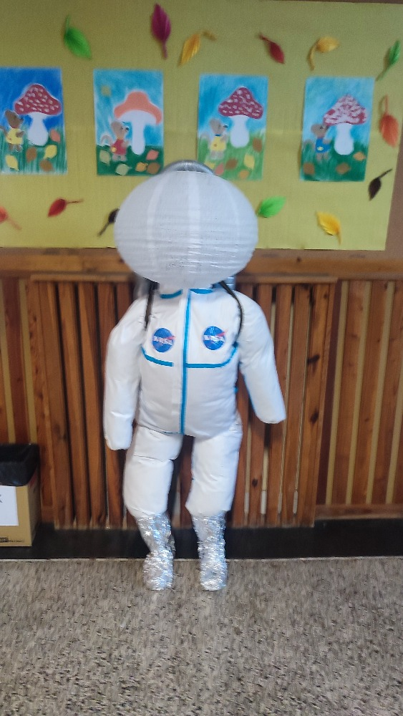
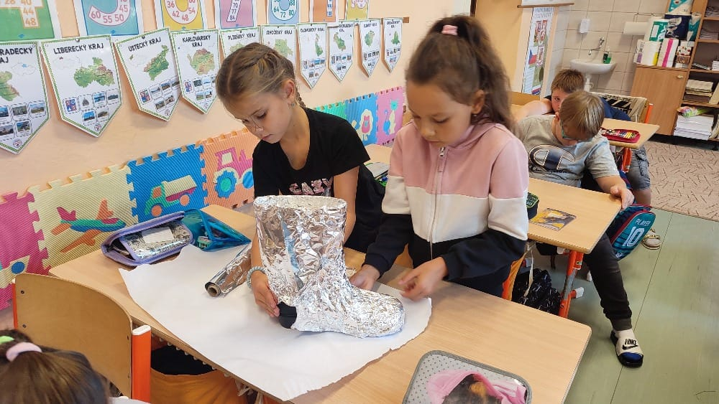
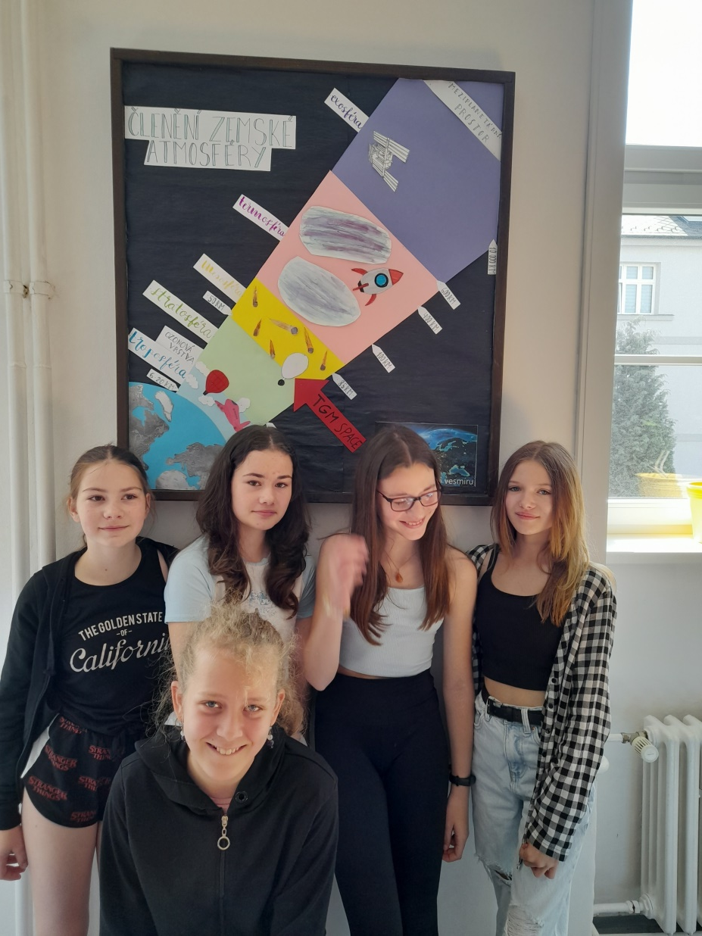
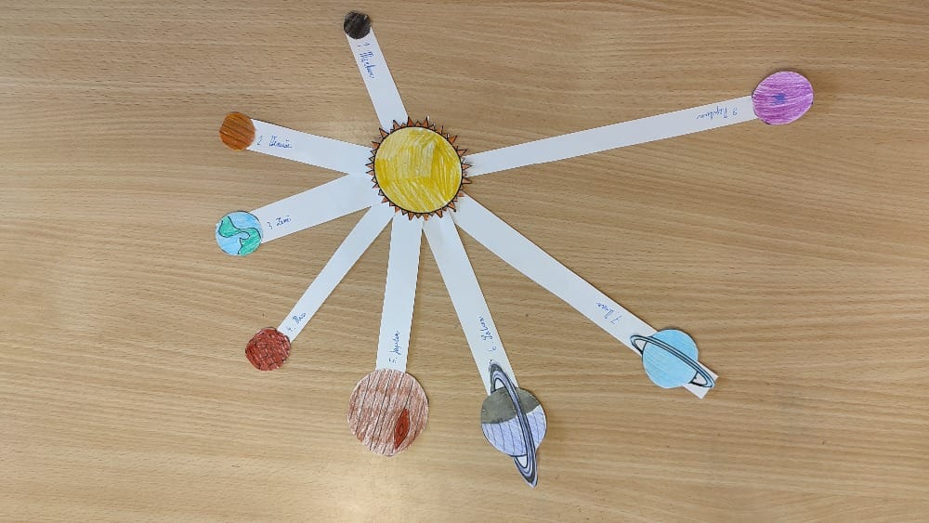
Práce žáků

Slide 9
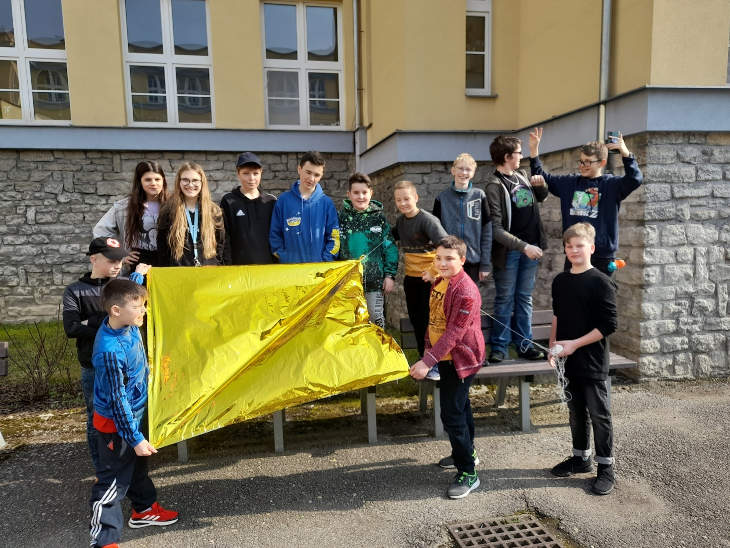
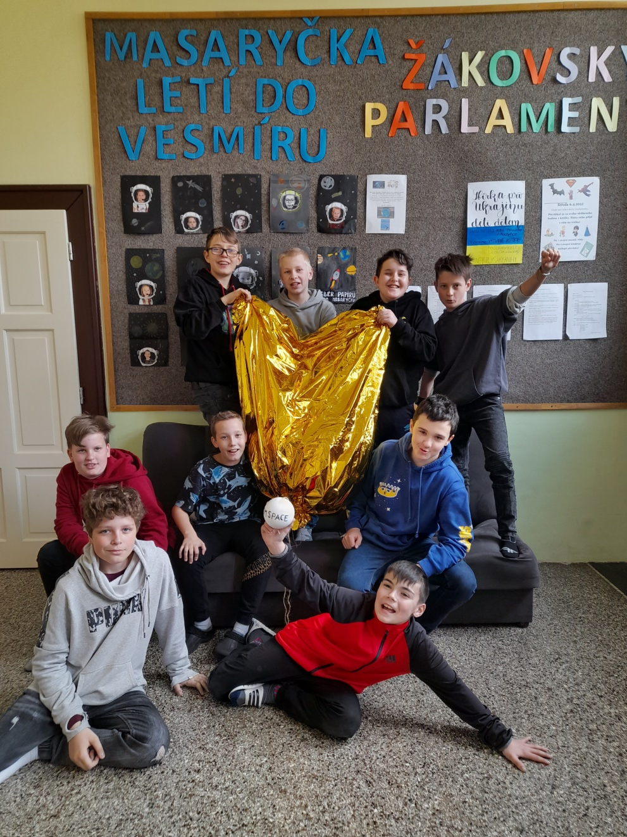
Výroba vlastního balónu

Slide 10
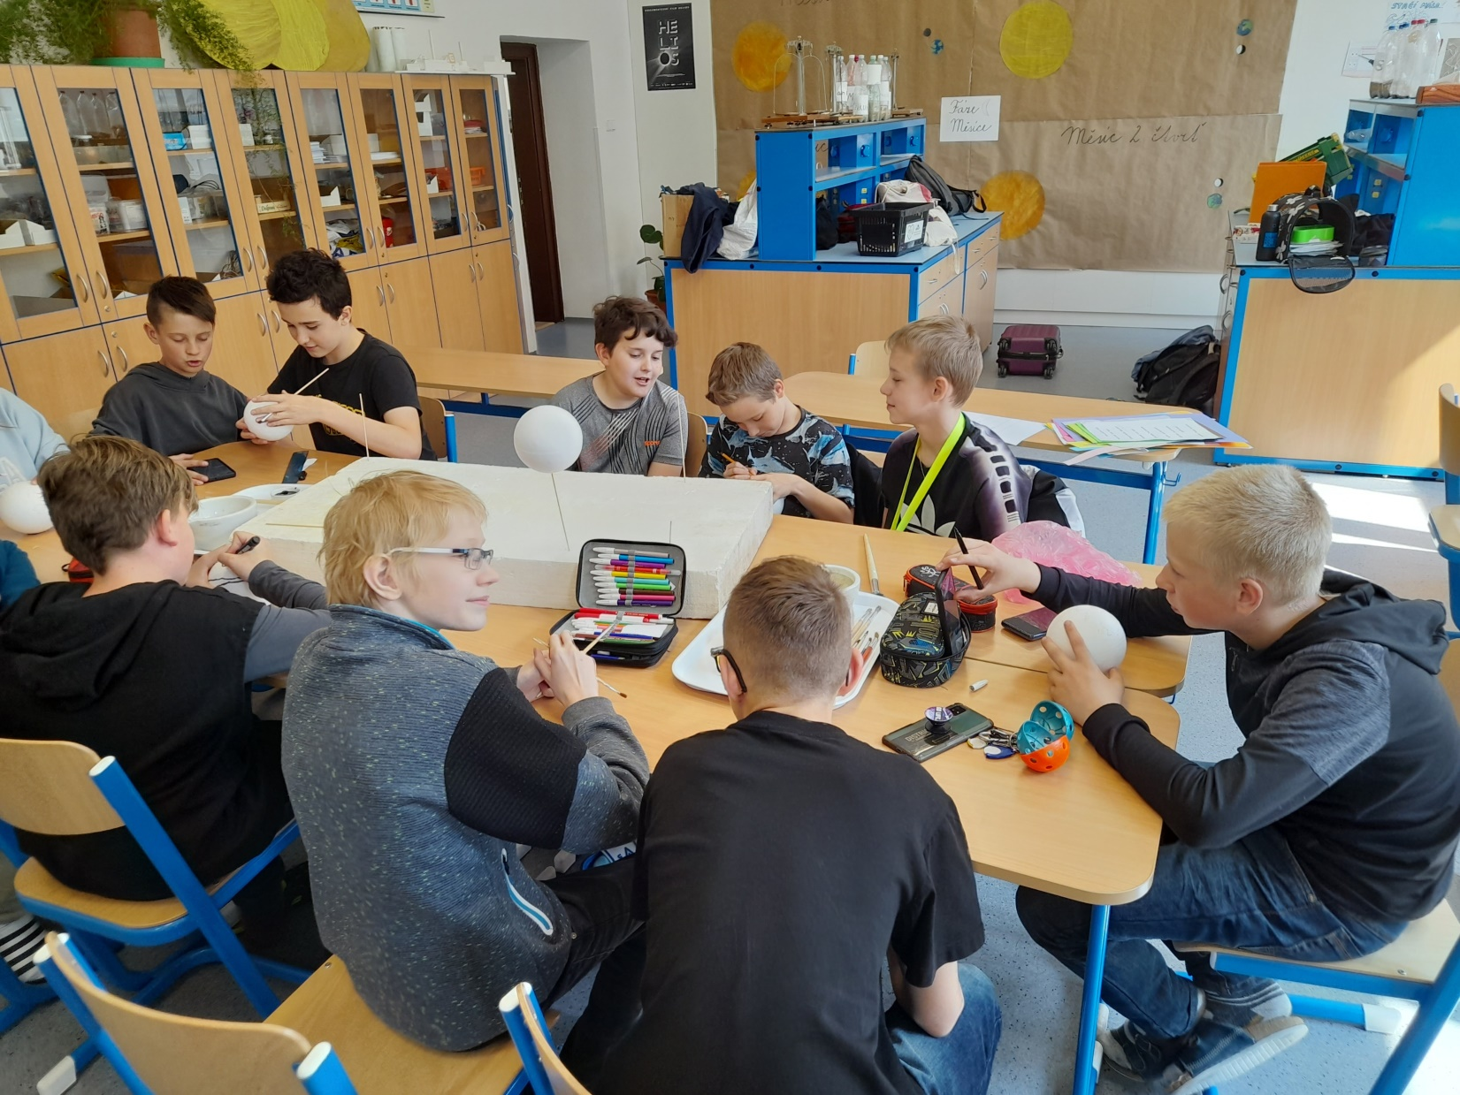
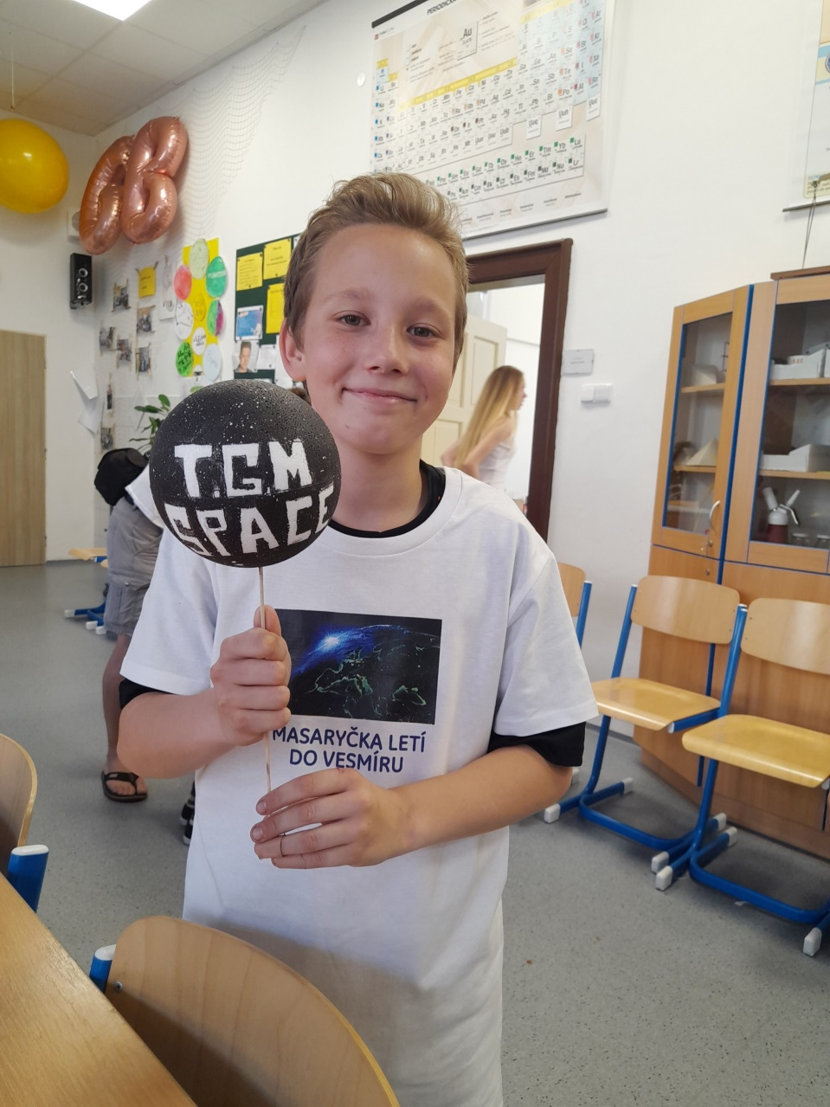
Soutěž o grafickou podobu sondy

Slide 11
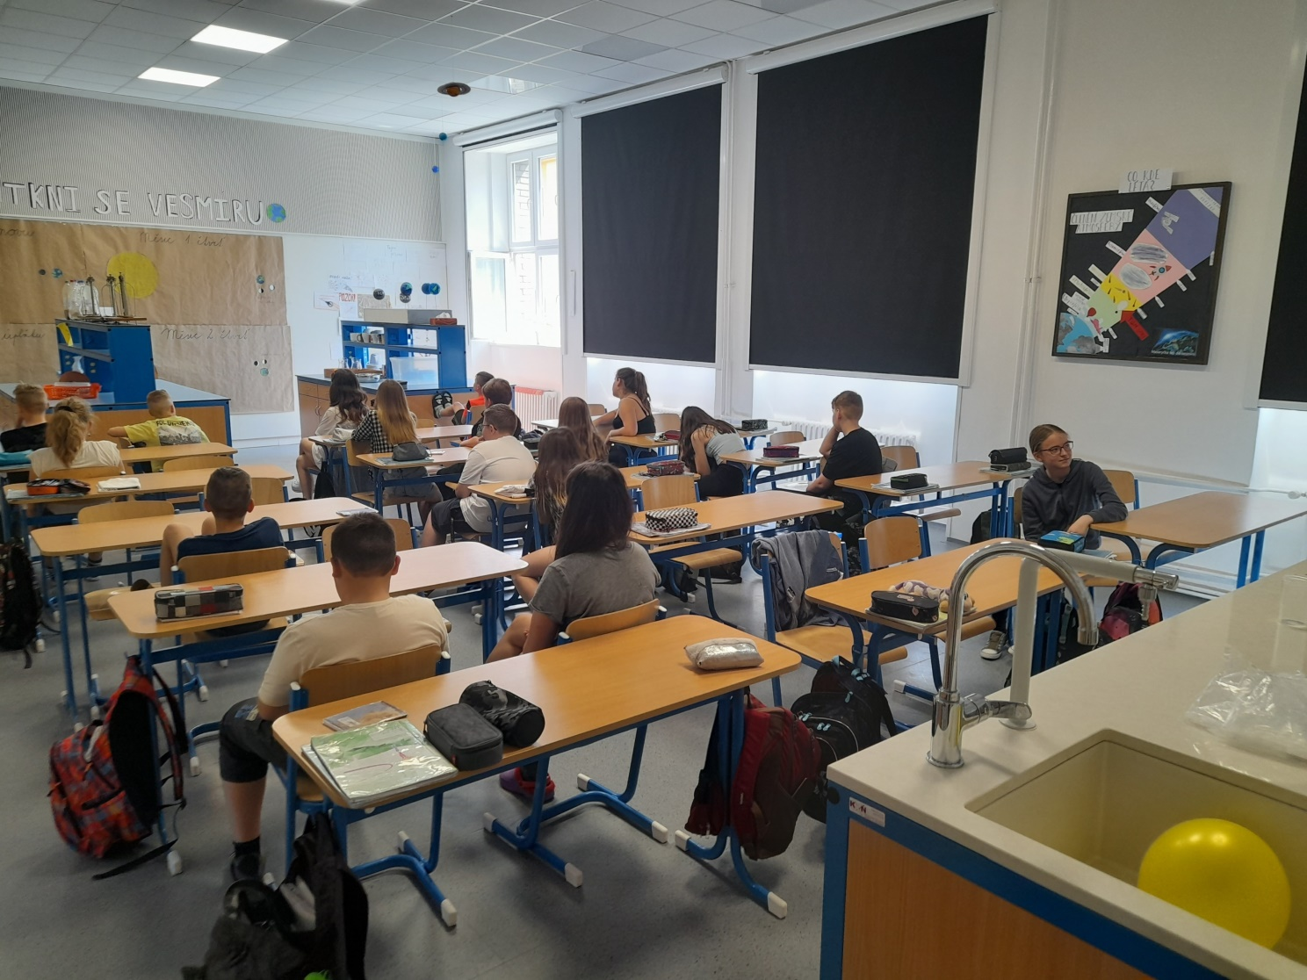
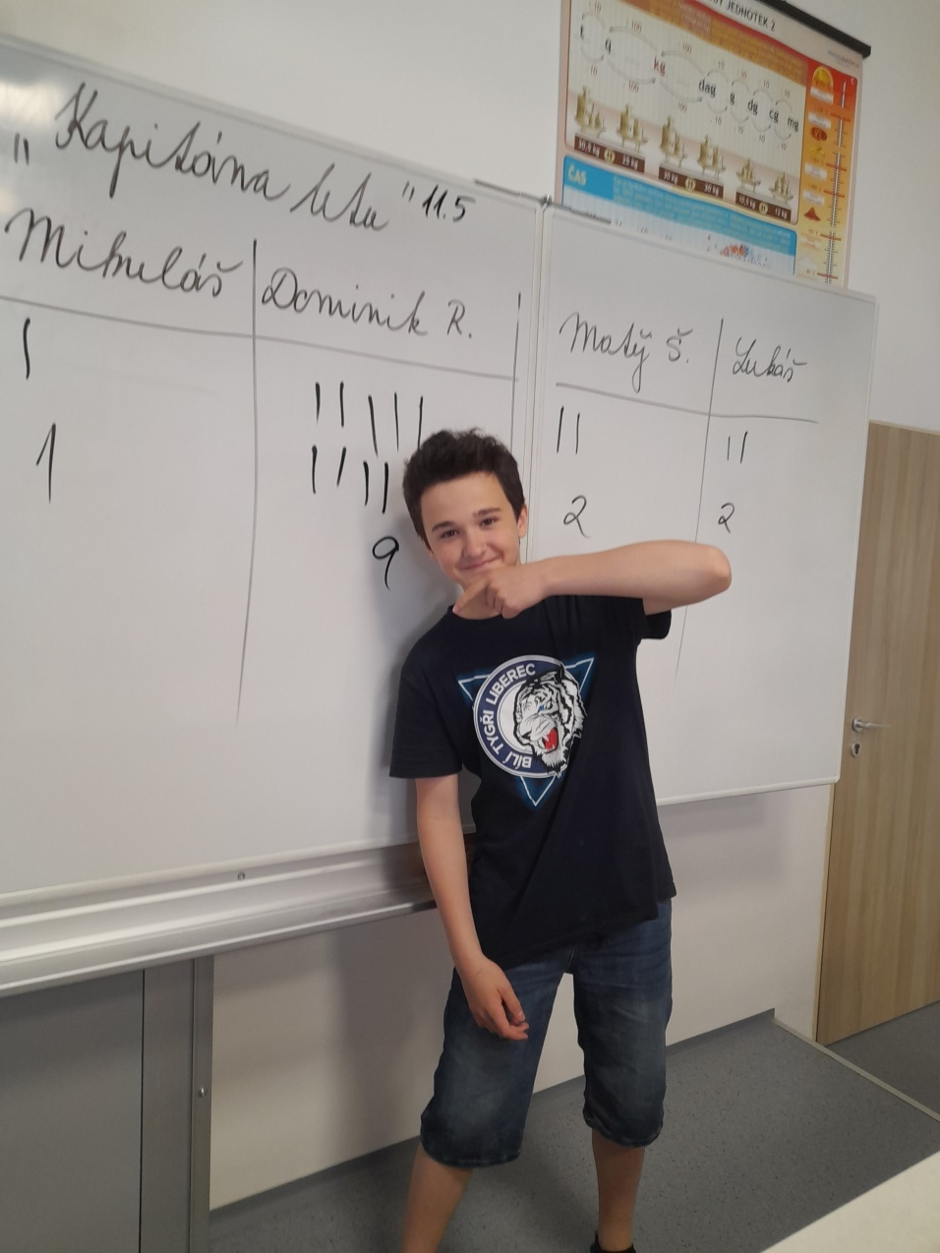
Volba Pilota letu – komunikace s organizátory

Slide 12
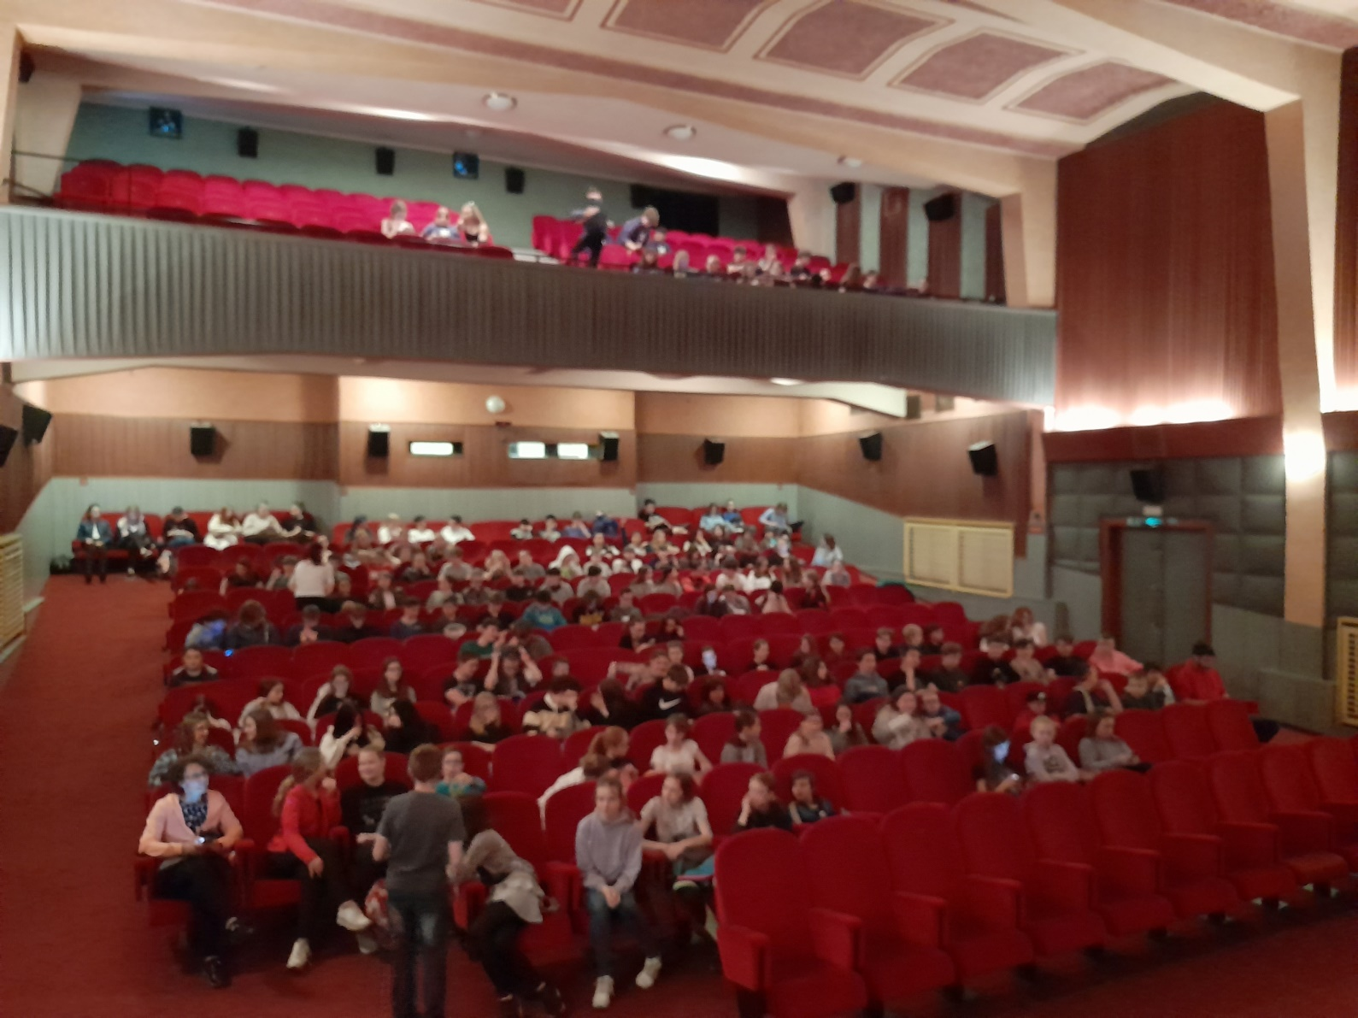
Promítání filmu Helios, prof. Druckmüllera nabídka účasti pro ostatní ZŠ, Církevní gymnázium

Slide 13
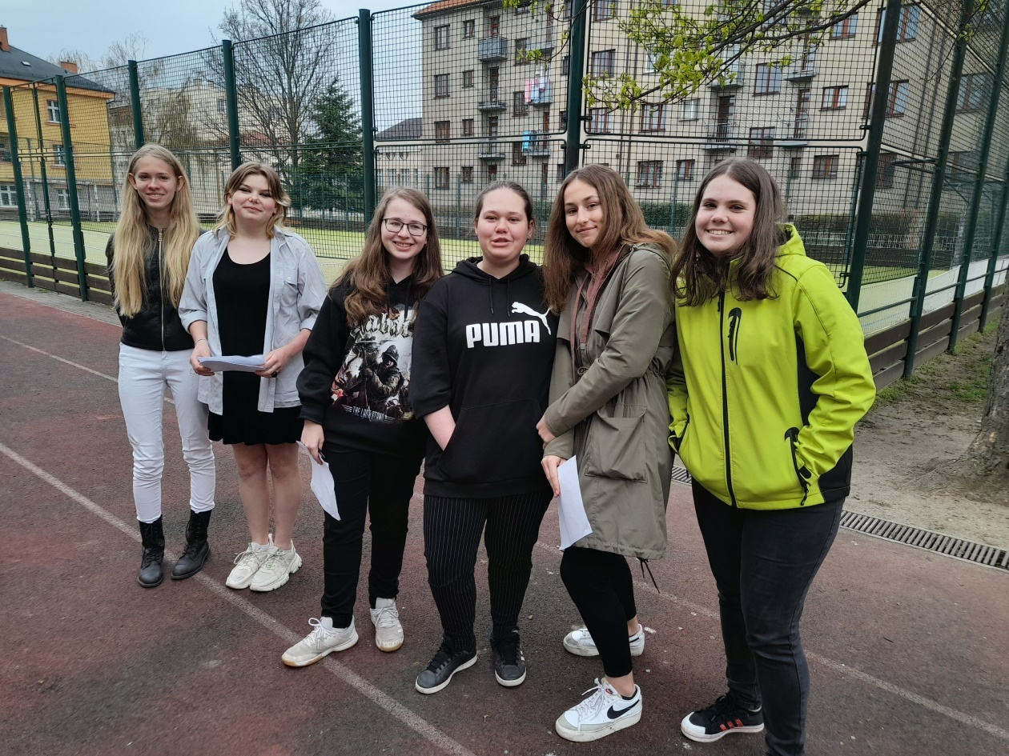
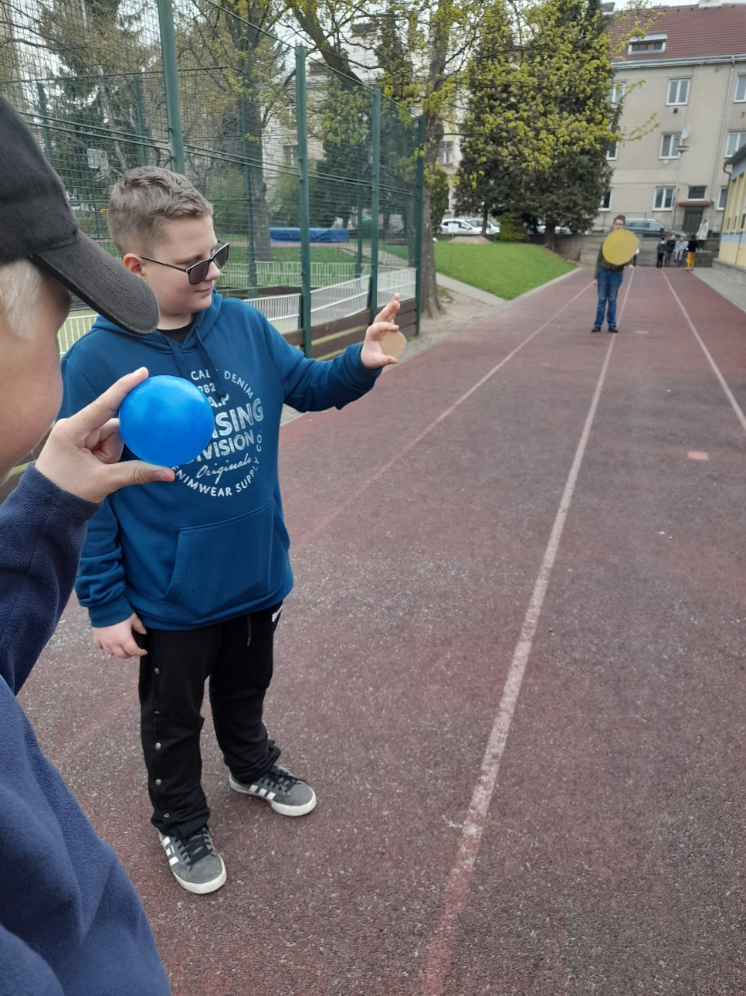
Učíme se s deváťky – fáze Měsíce, zatmění

Slide 14
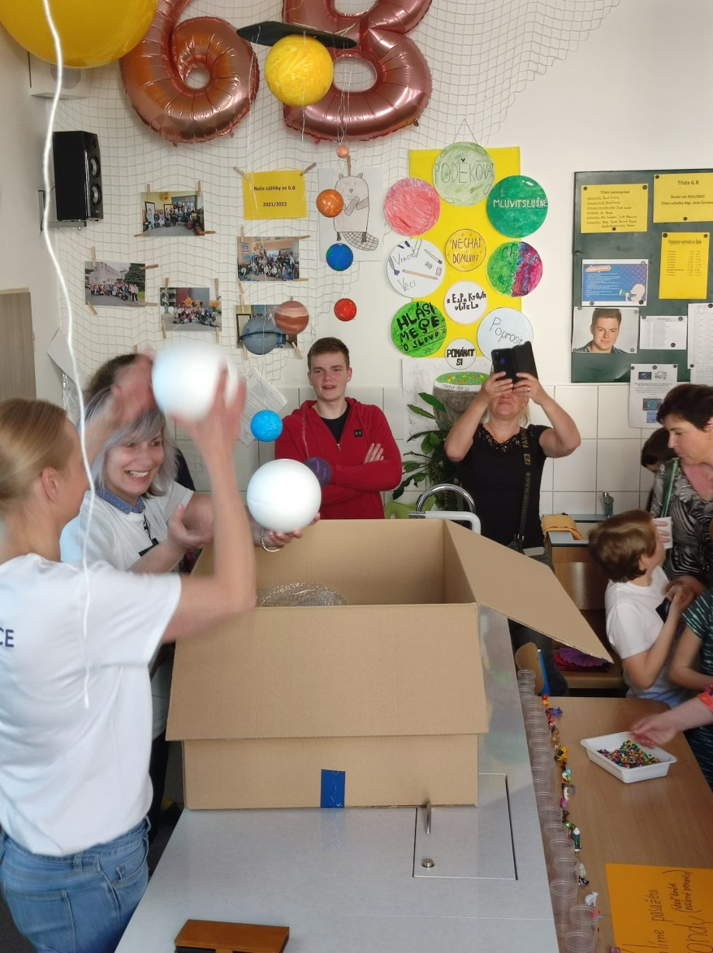
Prezentace projektu

Slide 15
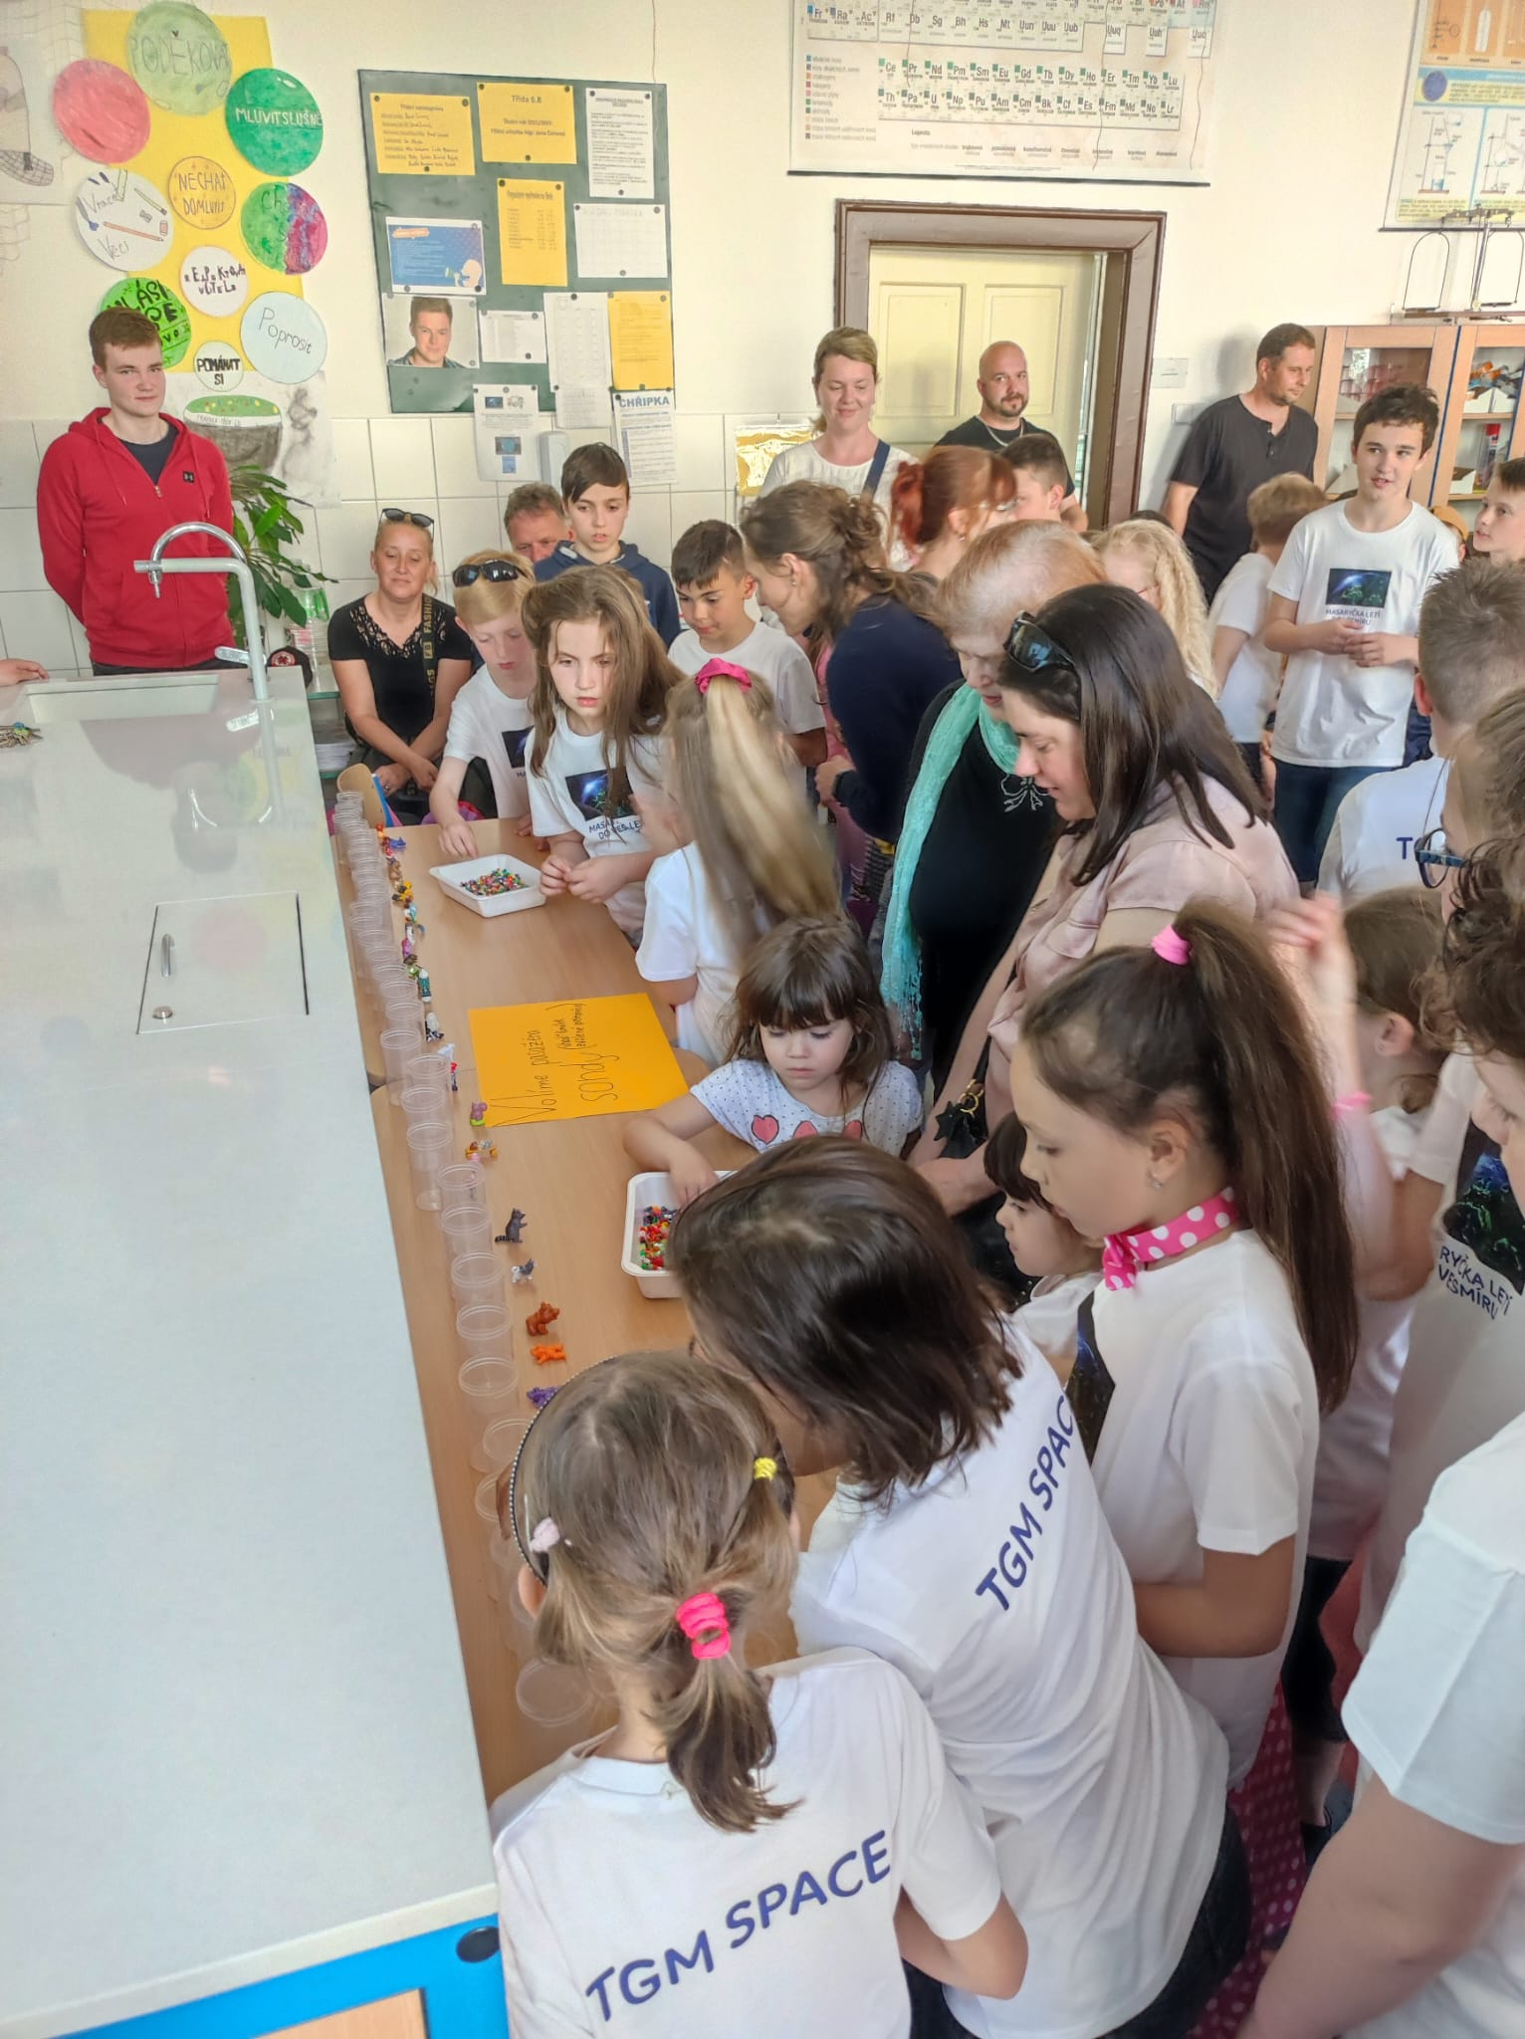
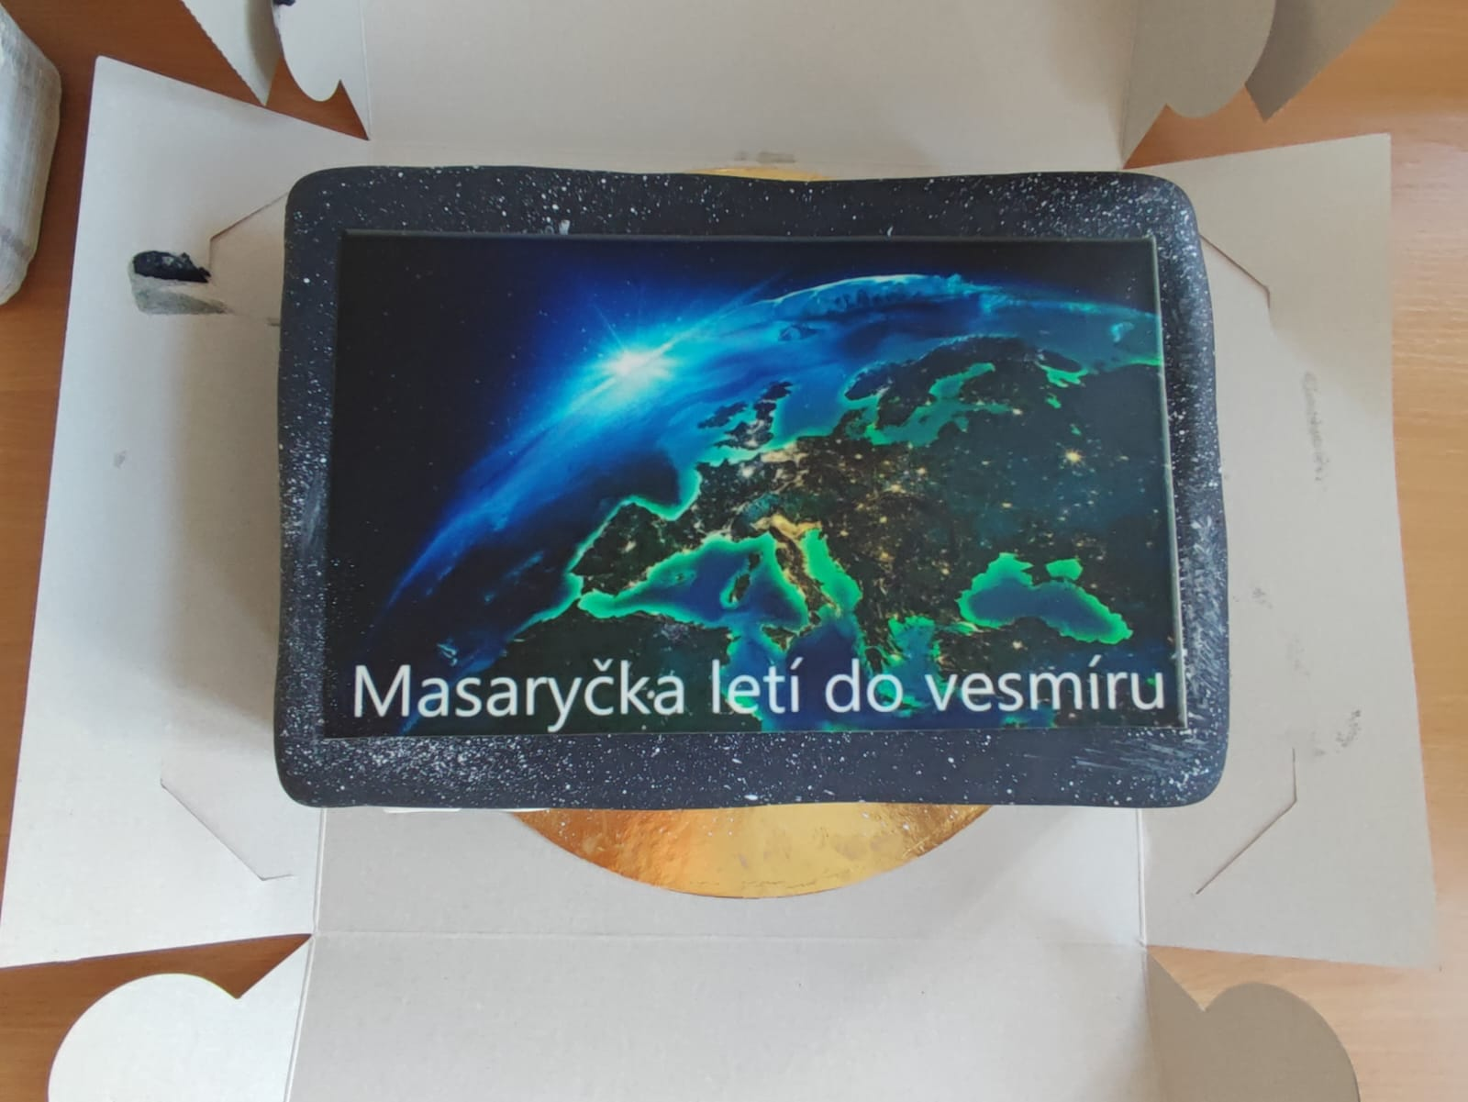
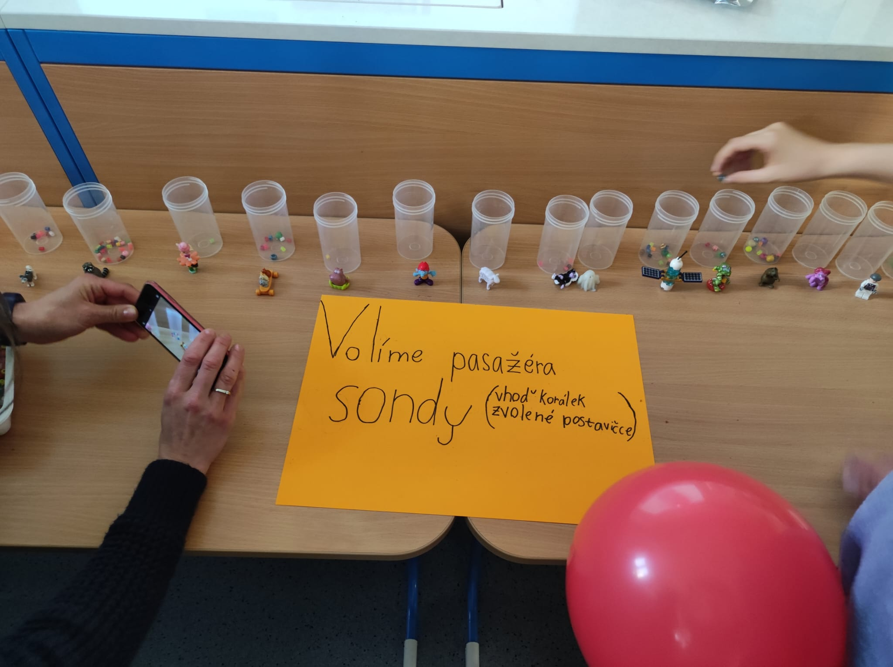

Slide 16
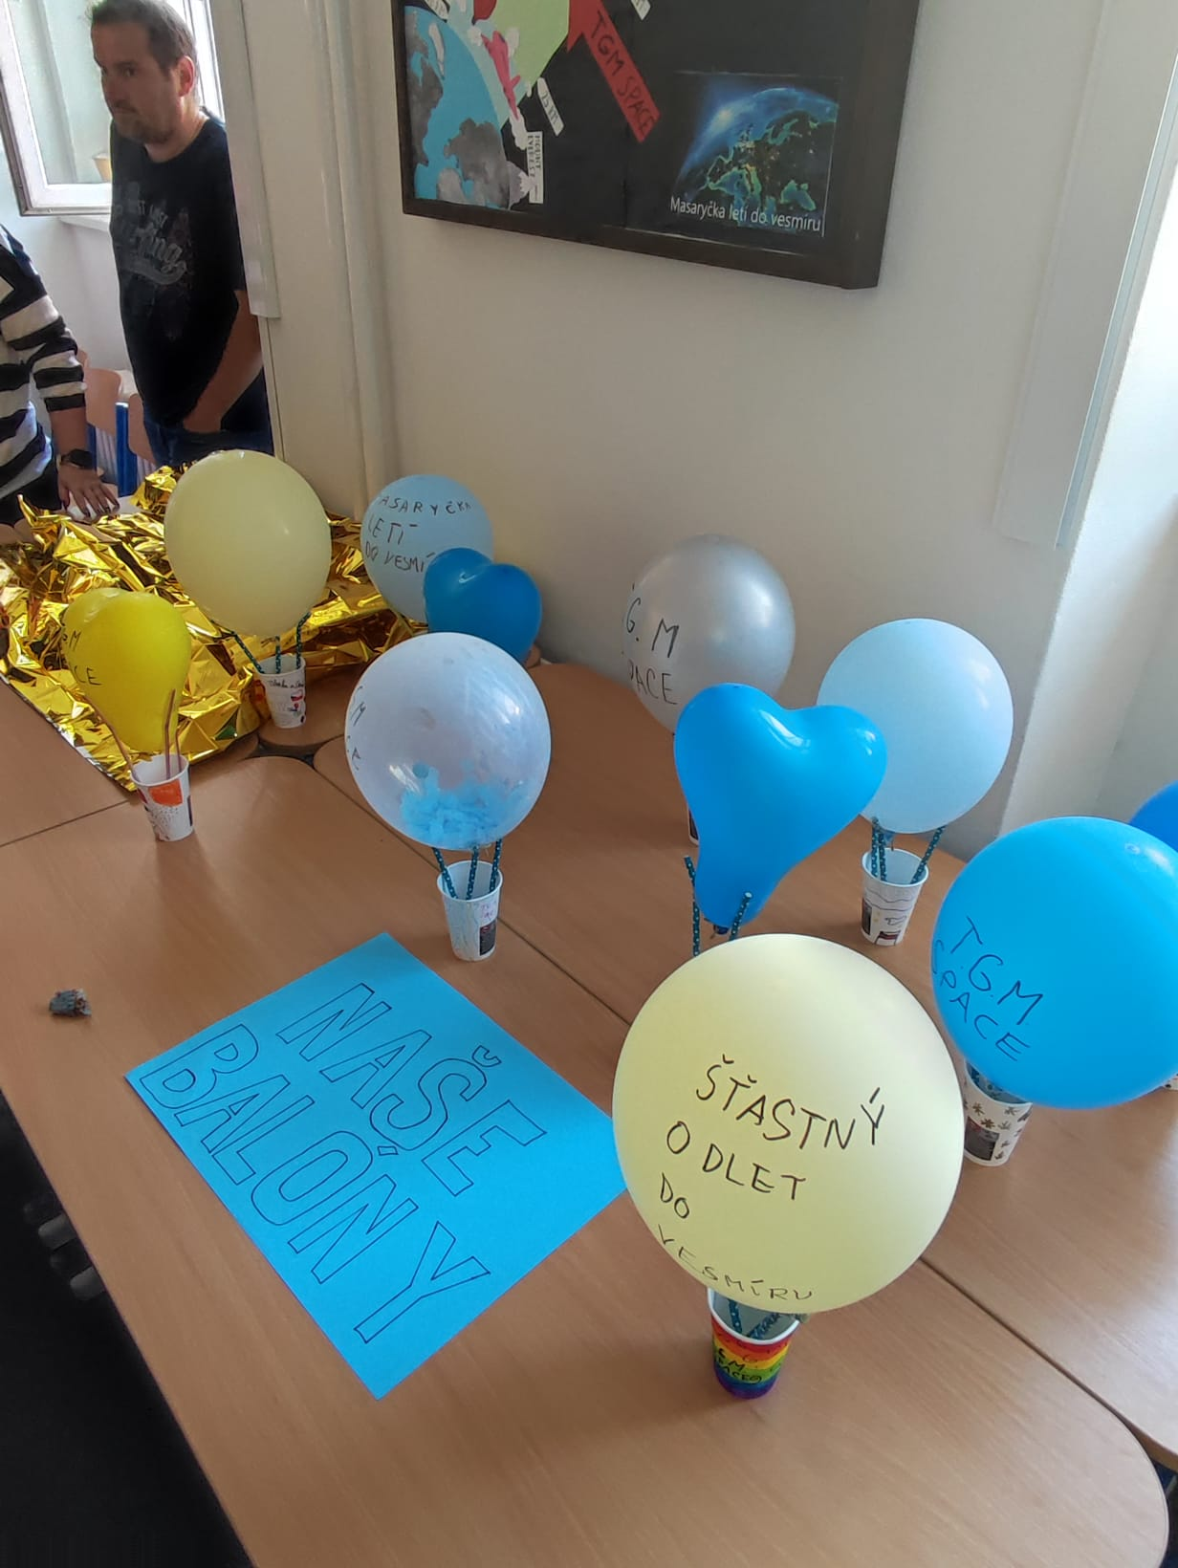
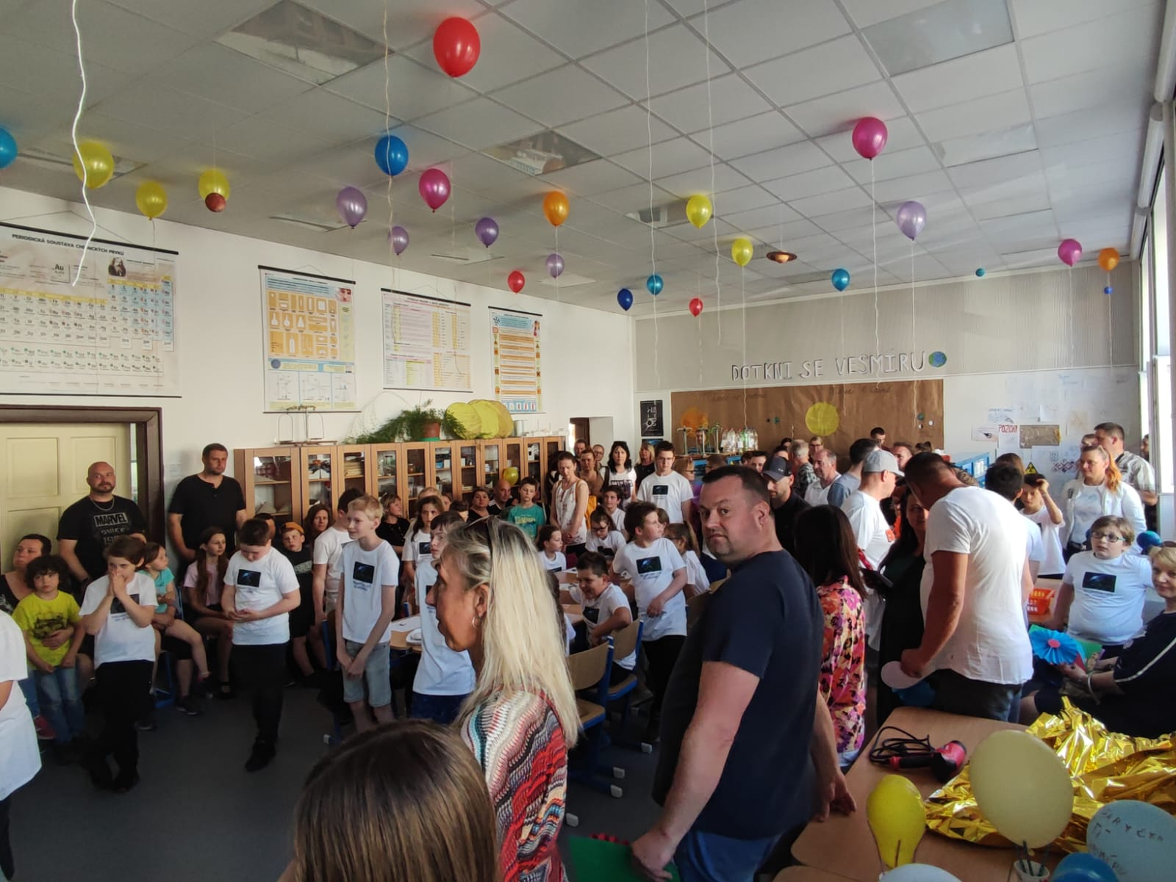

Slide 17
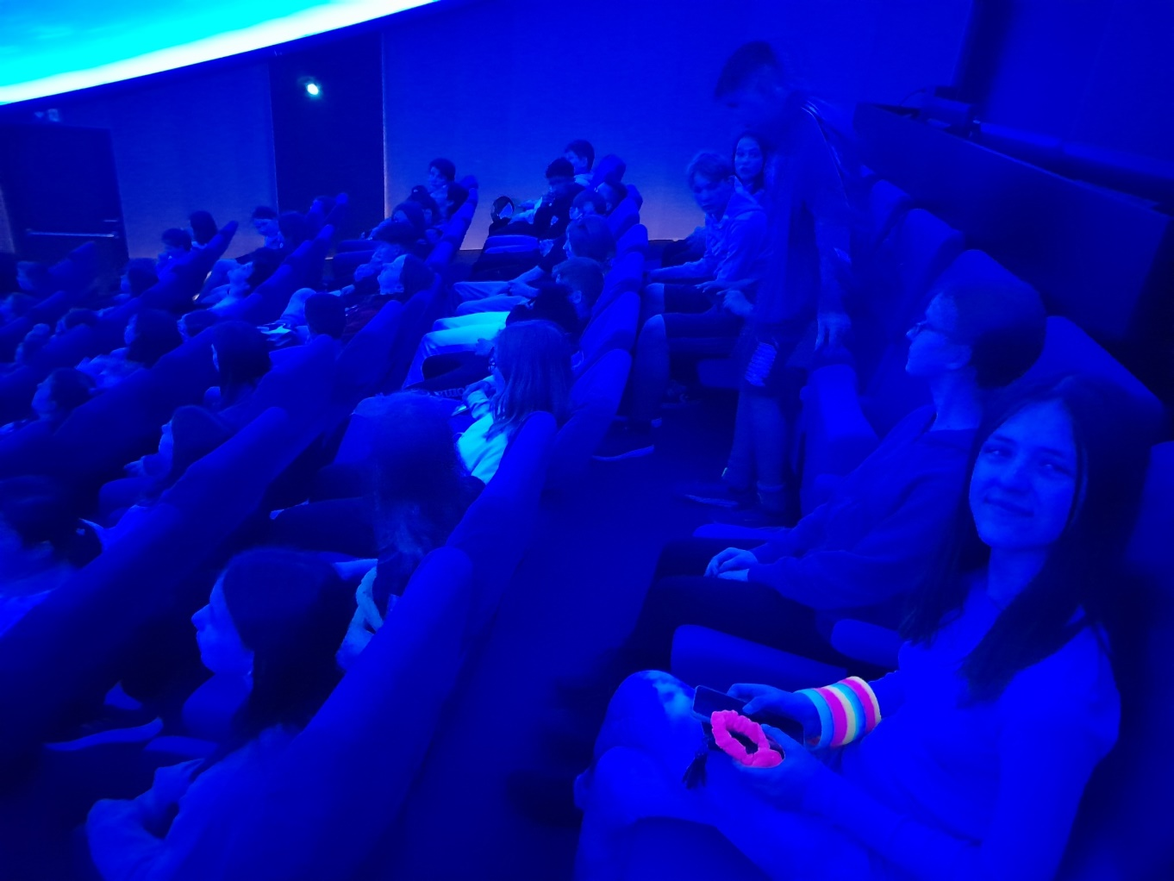
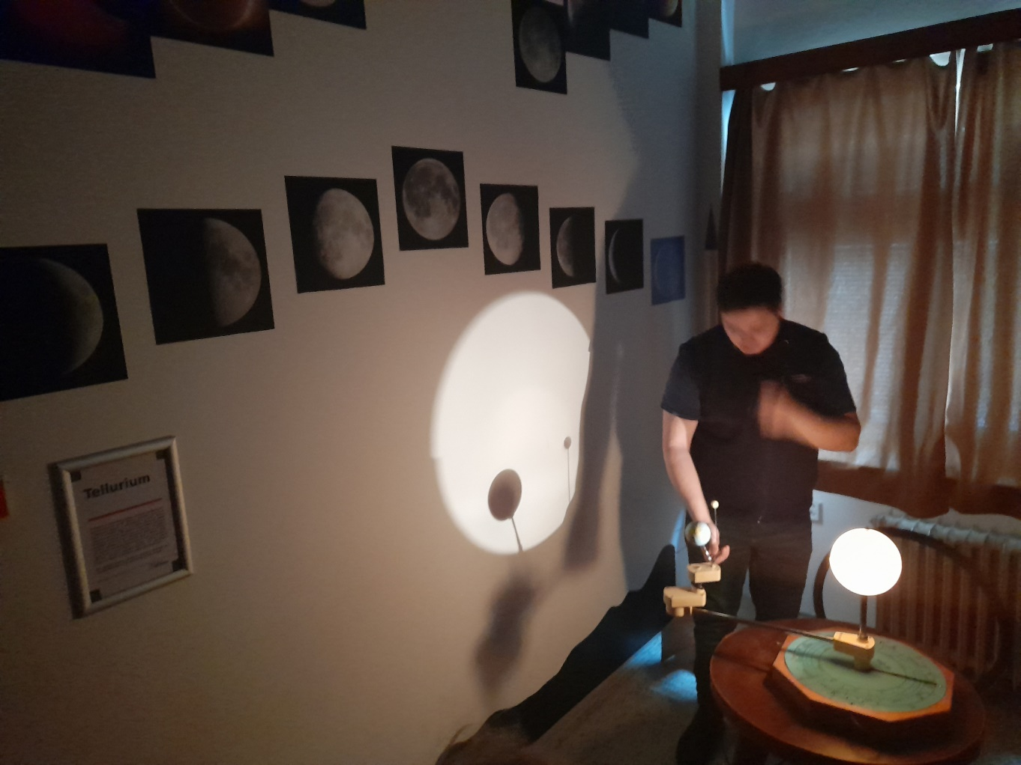
Exkurze do Hvězdárny a planetária Hradec Králové

Slide 18
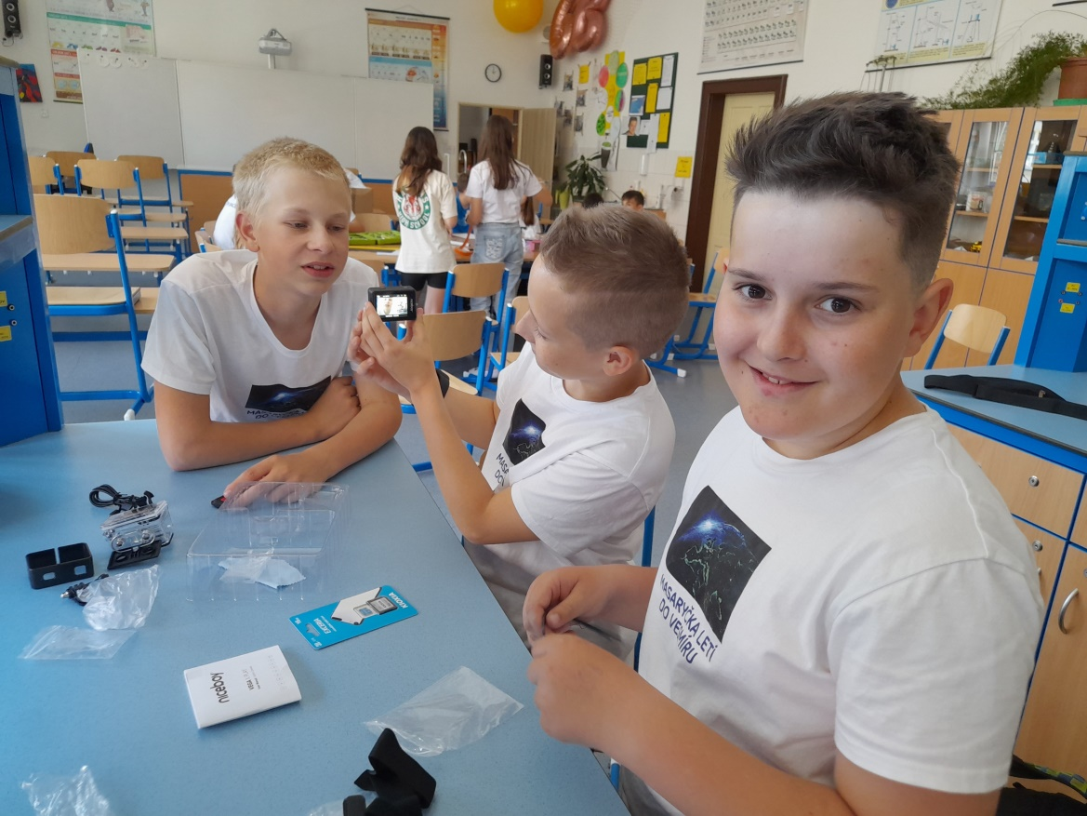
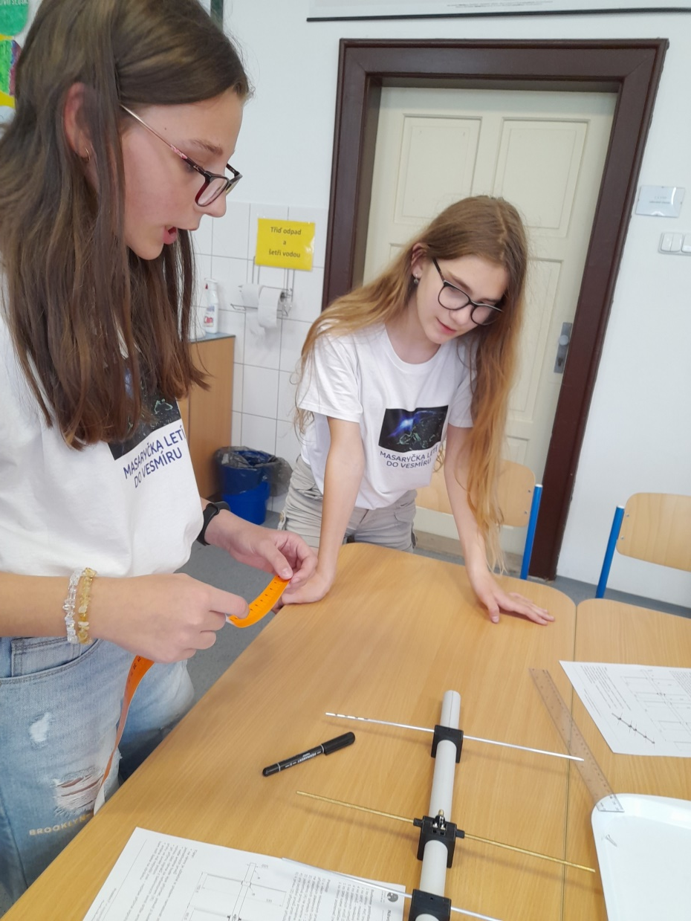
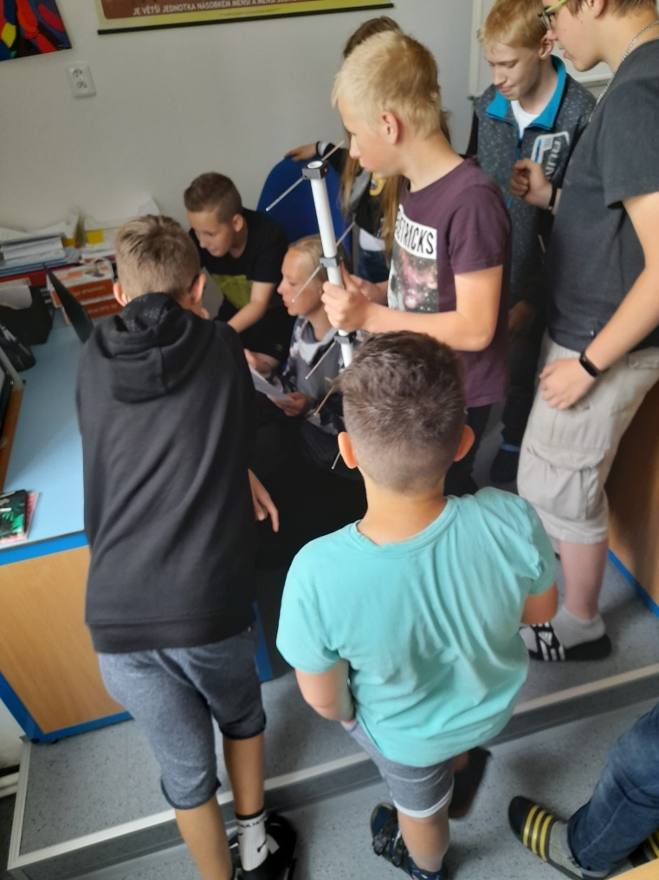
Začínáme konstruovat a programovat

Slide 19
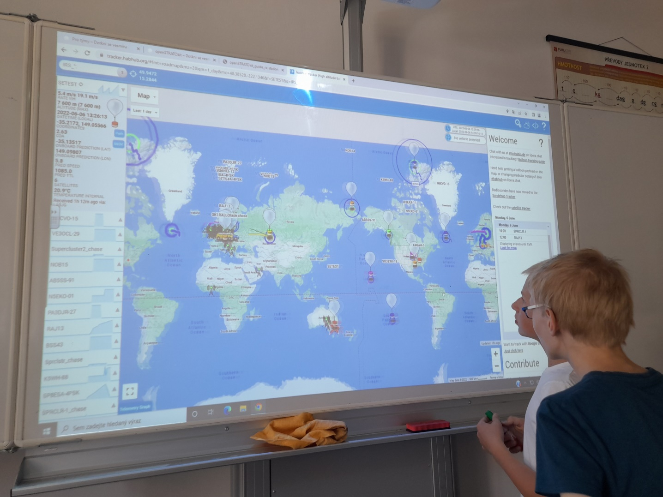
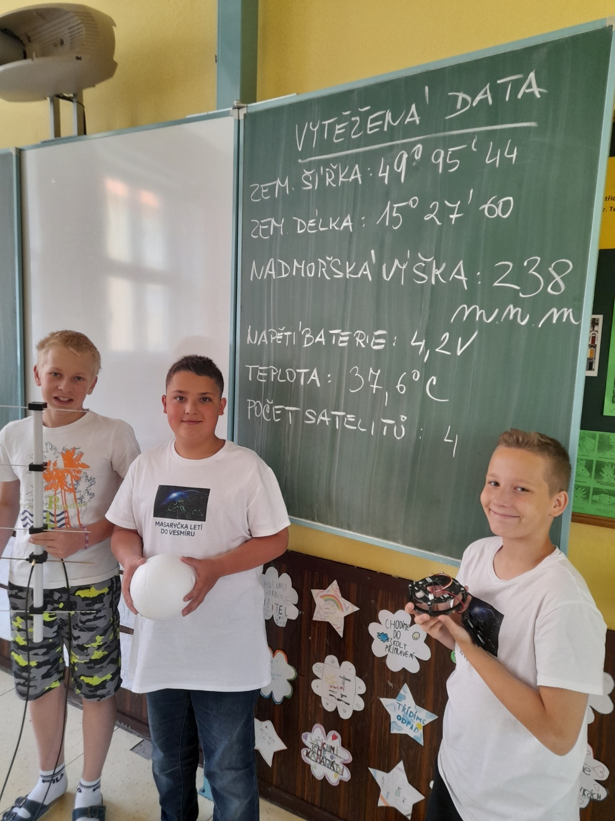
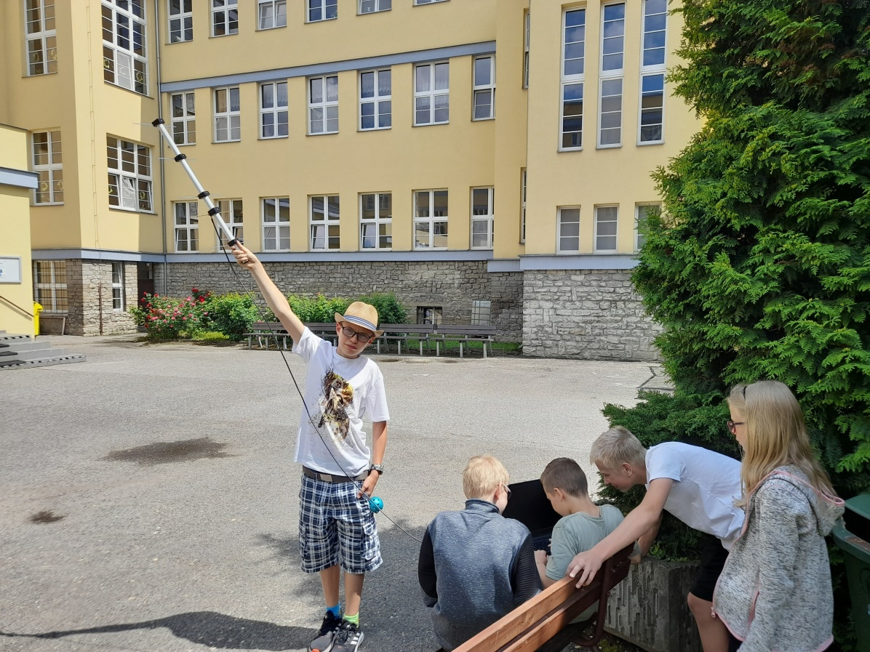

Slide 20
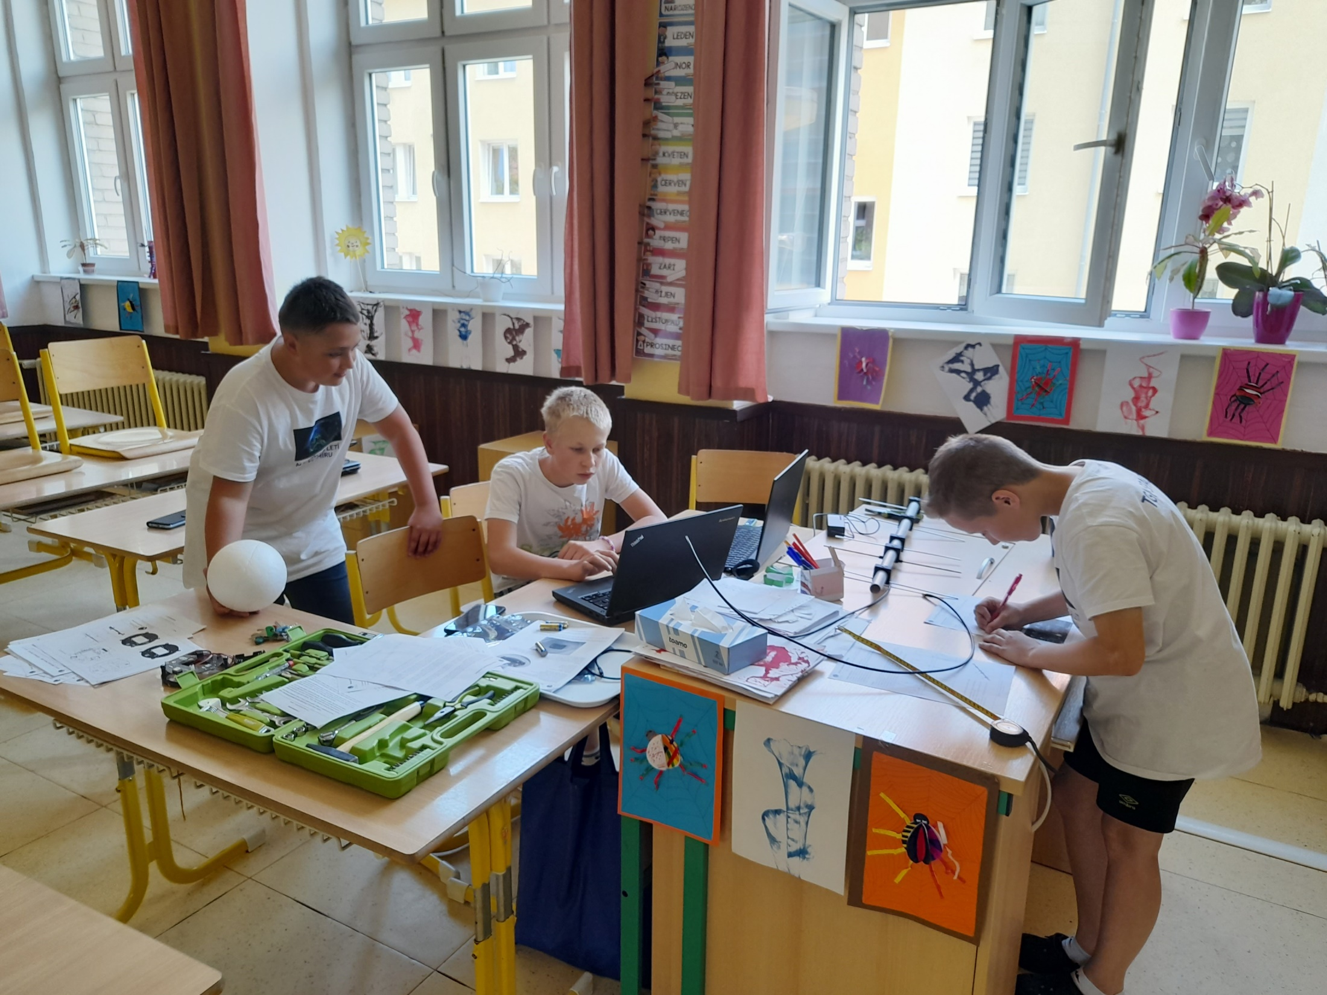

Slide 21
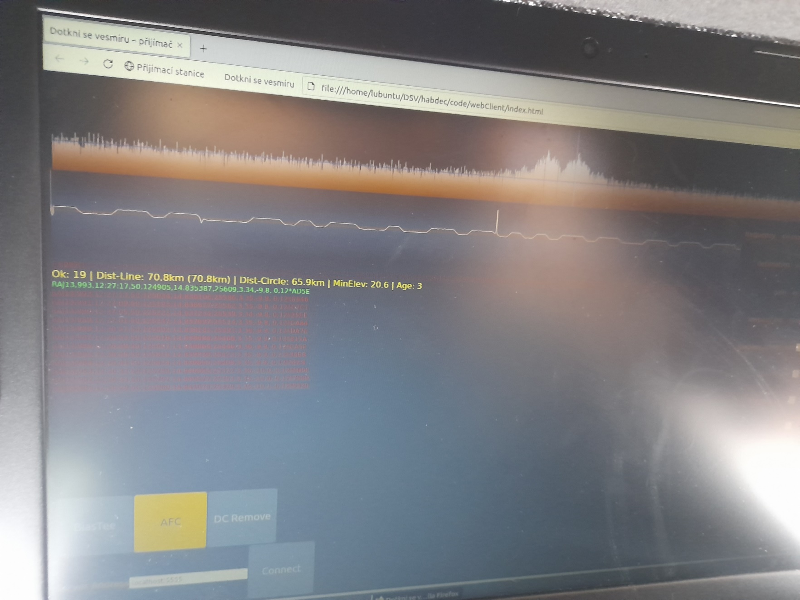
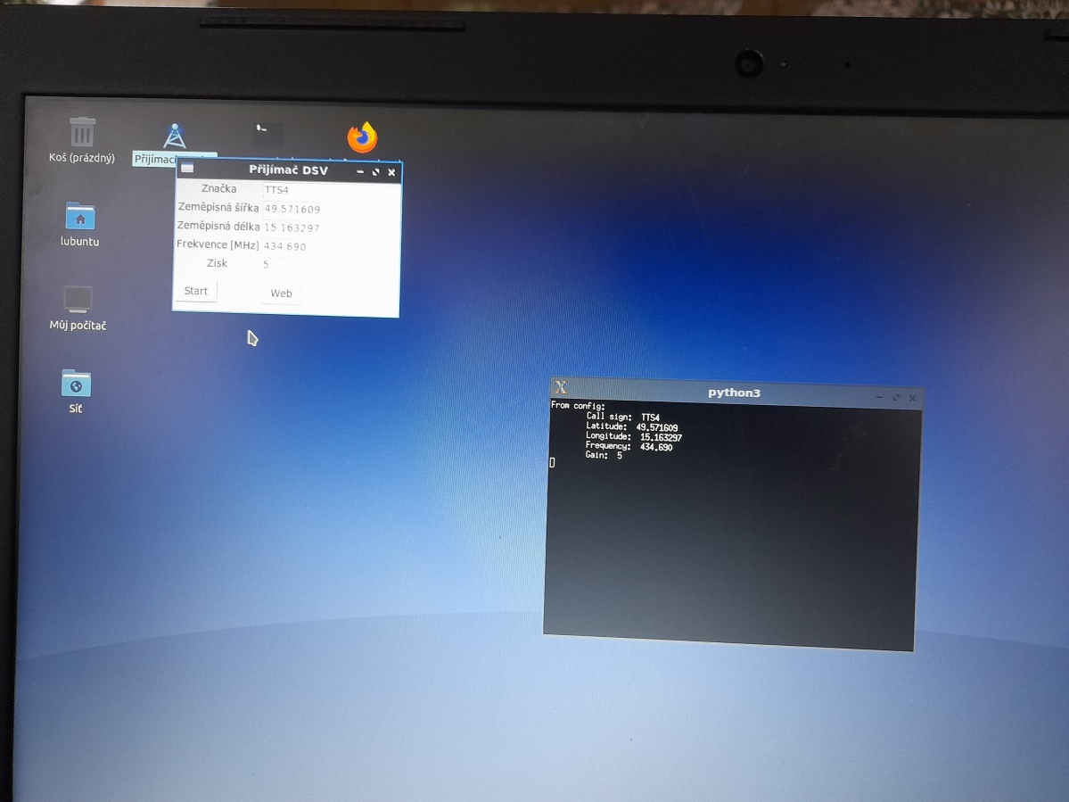
Programování

Slide 22
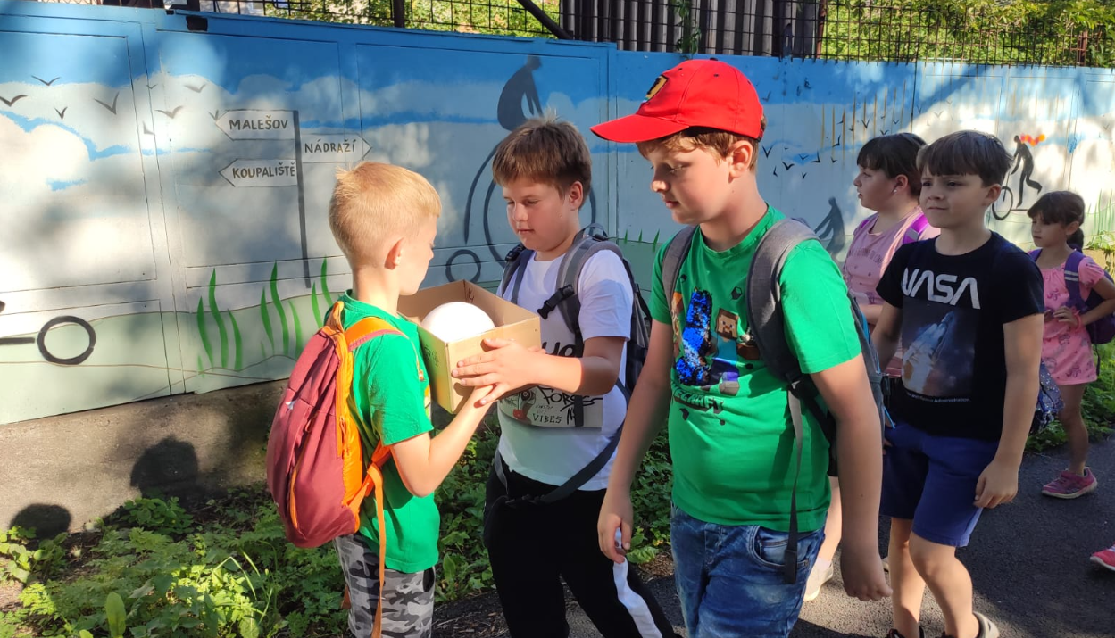
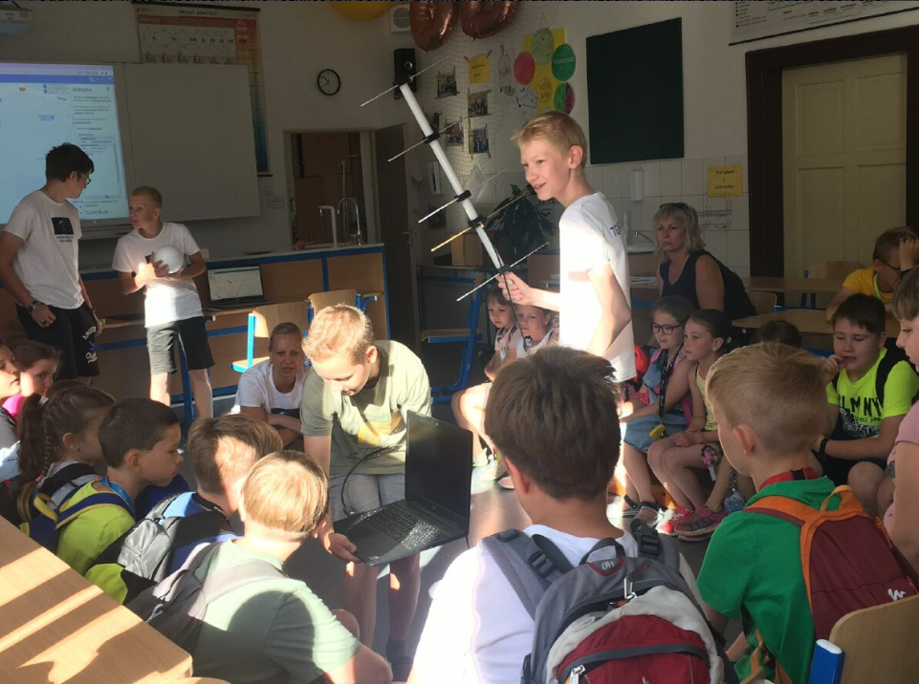
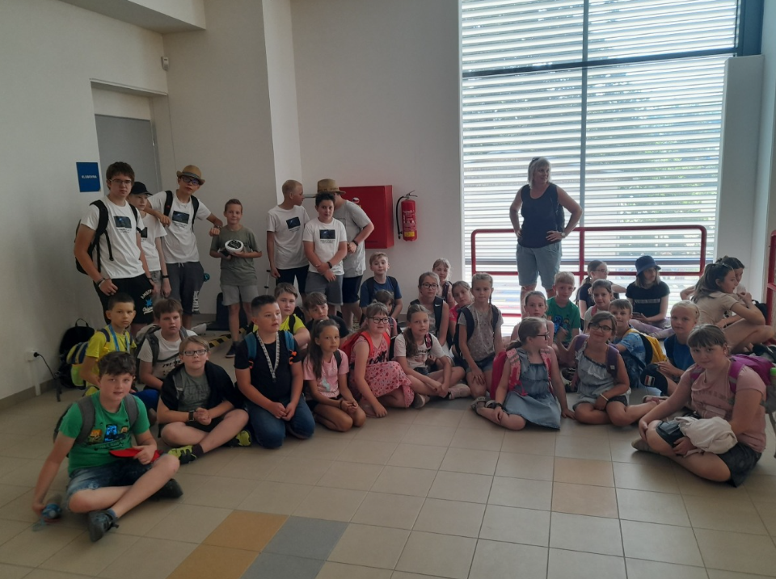
Představení sondy spolužákům

Slide 23
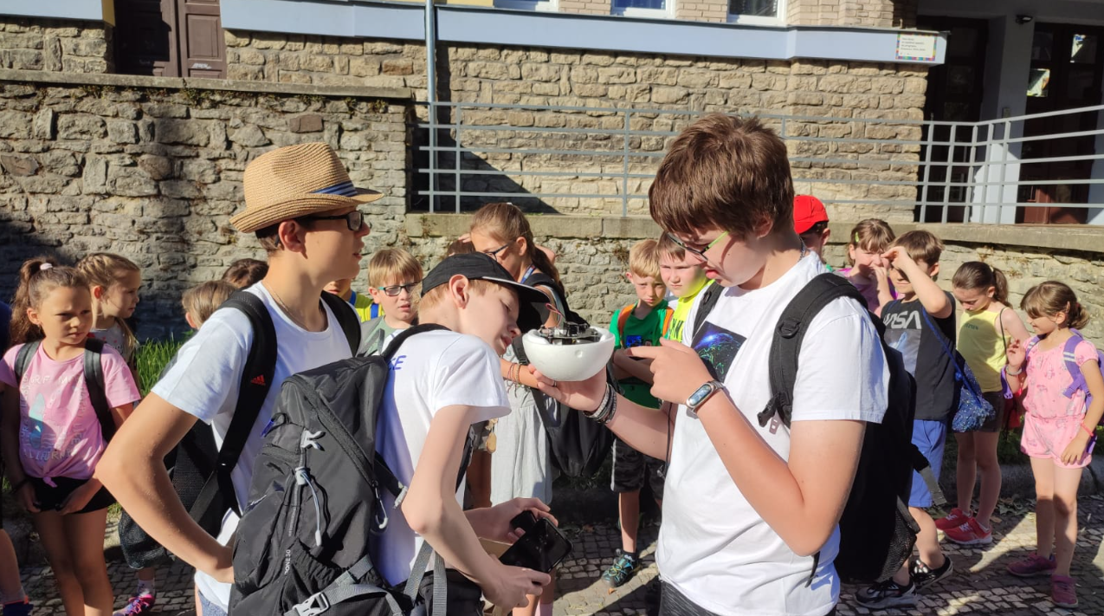
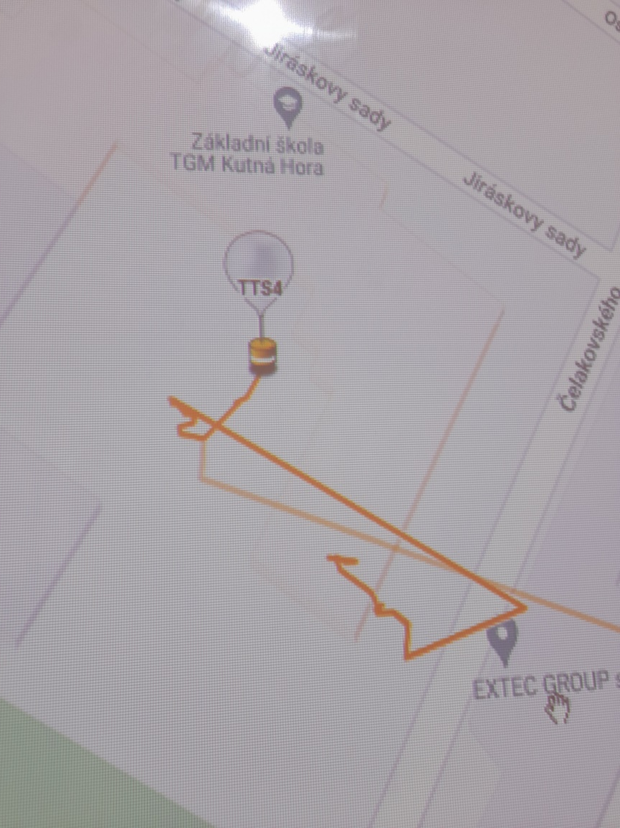
Pozemní detekce sondy – tajná cesta po KH

Slide 24
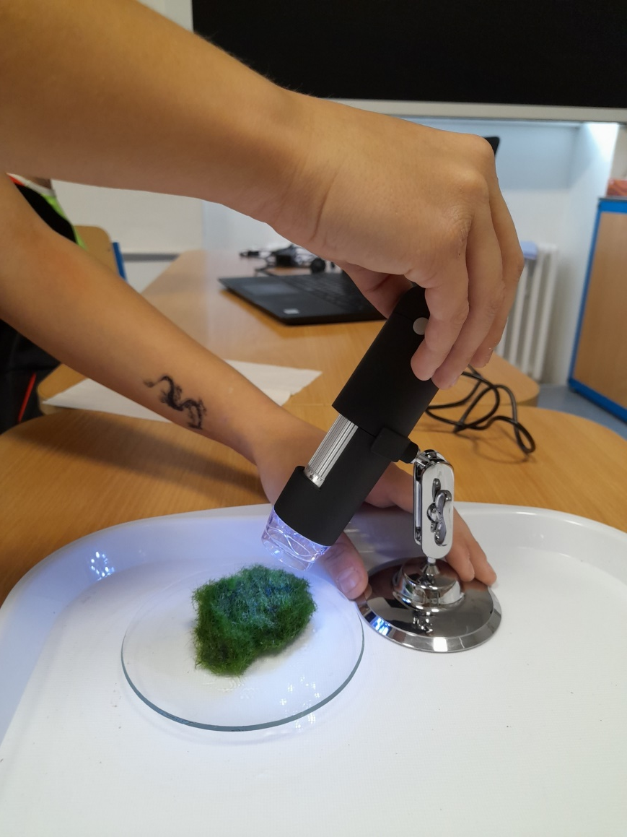
Biologický projekt – pozorování vlivu pobytu ve vesmíru na rostlinnou buňku

Slide 25
Biologický projekt – pozorování vlivu pobytu ve vesmíru na rostlinnou buňku

Slide 26
Maskot a jeho tým

Slide 27
Pozvání paní ředitelky k vypuštění sondy
13.10.2022

Slide 28
Poslední kontrola před letem

Slide 29
Sonda připravena k vypuštění

Slide 30
Obsah sondy – čidla teploty, nadmořské výšky, GPS, vlhkosti, kamera, rostlinky, maskot

Slide 31
Den D – vypouštění, Praha Hydrometeorologický ústav

Slide 35
Autor: Matyáš Kyncl, žák 9.A

Slide 37
„Lovení“ sondy, obec Senožaty

Slide 38
Sonda nalezena, obec Bořetice, kraj Vysočina

Slide 41
Autor: Matyáš Kyncl, žák 9.A

Slide 43
Kontrola dat, pasažéra a konečně oběd

Slide 44
Rodičovská příprava

Slide 45
Máme záběry z kamery

Slide 47
Měsíc

Slide 48
Údaje ze sondy
Vypuštění sondy: 8:07, Praha
Prasknutí balónu: 10:30
Doba letu do prasknutí: 2 h 23 min
Dopad sondy: 11:20
Nález sondy v 11:35, Bořetice
Maximální výška: 34 568 m.n.m
Průměrná rychlost letu vzhůru: 14,5 km/h
Průměrná rychlost pádu sondy: 41,7 km/h
Nejnižší naměřená teplota: -35,7 °C v 11 km

Slide 49
Graf závislosti teploty na nadmořské výšce

Slide 50
Exkurze do Hvězdárny Ondřejov

Slide 51
Solarografie – výroba „dírkové komory“

Slide 52
Tým paní učitelky Mgr. Petry Formáčkové

Slide 53
Tým paní učitelky Mgr. Jany Červené

Slide 54
Video z letu sondy
YouTube kanál: TGM SPACE Odkaz: video

Slide 55
Děkujeme

